Slide 1
PŘÍRODNÍ POLYMERY Polysacharidy I Škrob - struktura a vlastnosti
RNDr. Ladislav Pospíšil, CSc.

Slide 2
Druhy škrobů
Struktura škrobů jako polymerů
Vlastnosti škrobů jako koloidů

Slide 3
LITERATURA
Ing. J. Dvořáková: PŘÍRODNÍ POLYMERY, VŠCHT Praha, Katedra polymerů, skripta 1990
J. Mleziva, J. Kálal: Základy makromolekulární chemie, SNTL Praha, 1986
A. Blažej, V. Szilvová: Prírodné a syntetické polymery, SVŠT Bratislava, skripta 1985
J. Kodet, K. Babor: Modifikované škroby, dextriny a lepidla, SNTL Praha, 1991, ISBN 80-03-00554-X
J. Kodet, S. Štěrba, L. Šlechta: Modifikované škroby, SNTL Praha, 1982
P. Kadlec a kol.: Technologie sacharidů, VŠCHT Praha, 2000

Slide 4
LITERATURA KNIHY
Thermoplastic Starch
ISBN: 978-3-527-32528-3
Chemie a analytika sacharidů
ISBN: 80-7080-306-1
Starches
ISBN: 978-1-4200-8023-0
Starch – Chemisty and Technology
ISBN: 978-0-12-746275-2
Starch structure and Metabolism
ISBN ……………

Slide 5
LITERATURA zahraniční – ČASOPISY
Starch ‐ Stärke
Journal of Carbohydrate Chemistry
Carbohydrate Polymers (IF: 5,1 !!!)

Slide 6
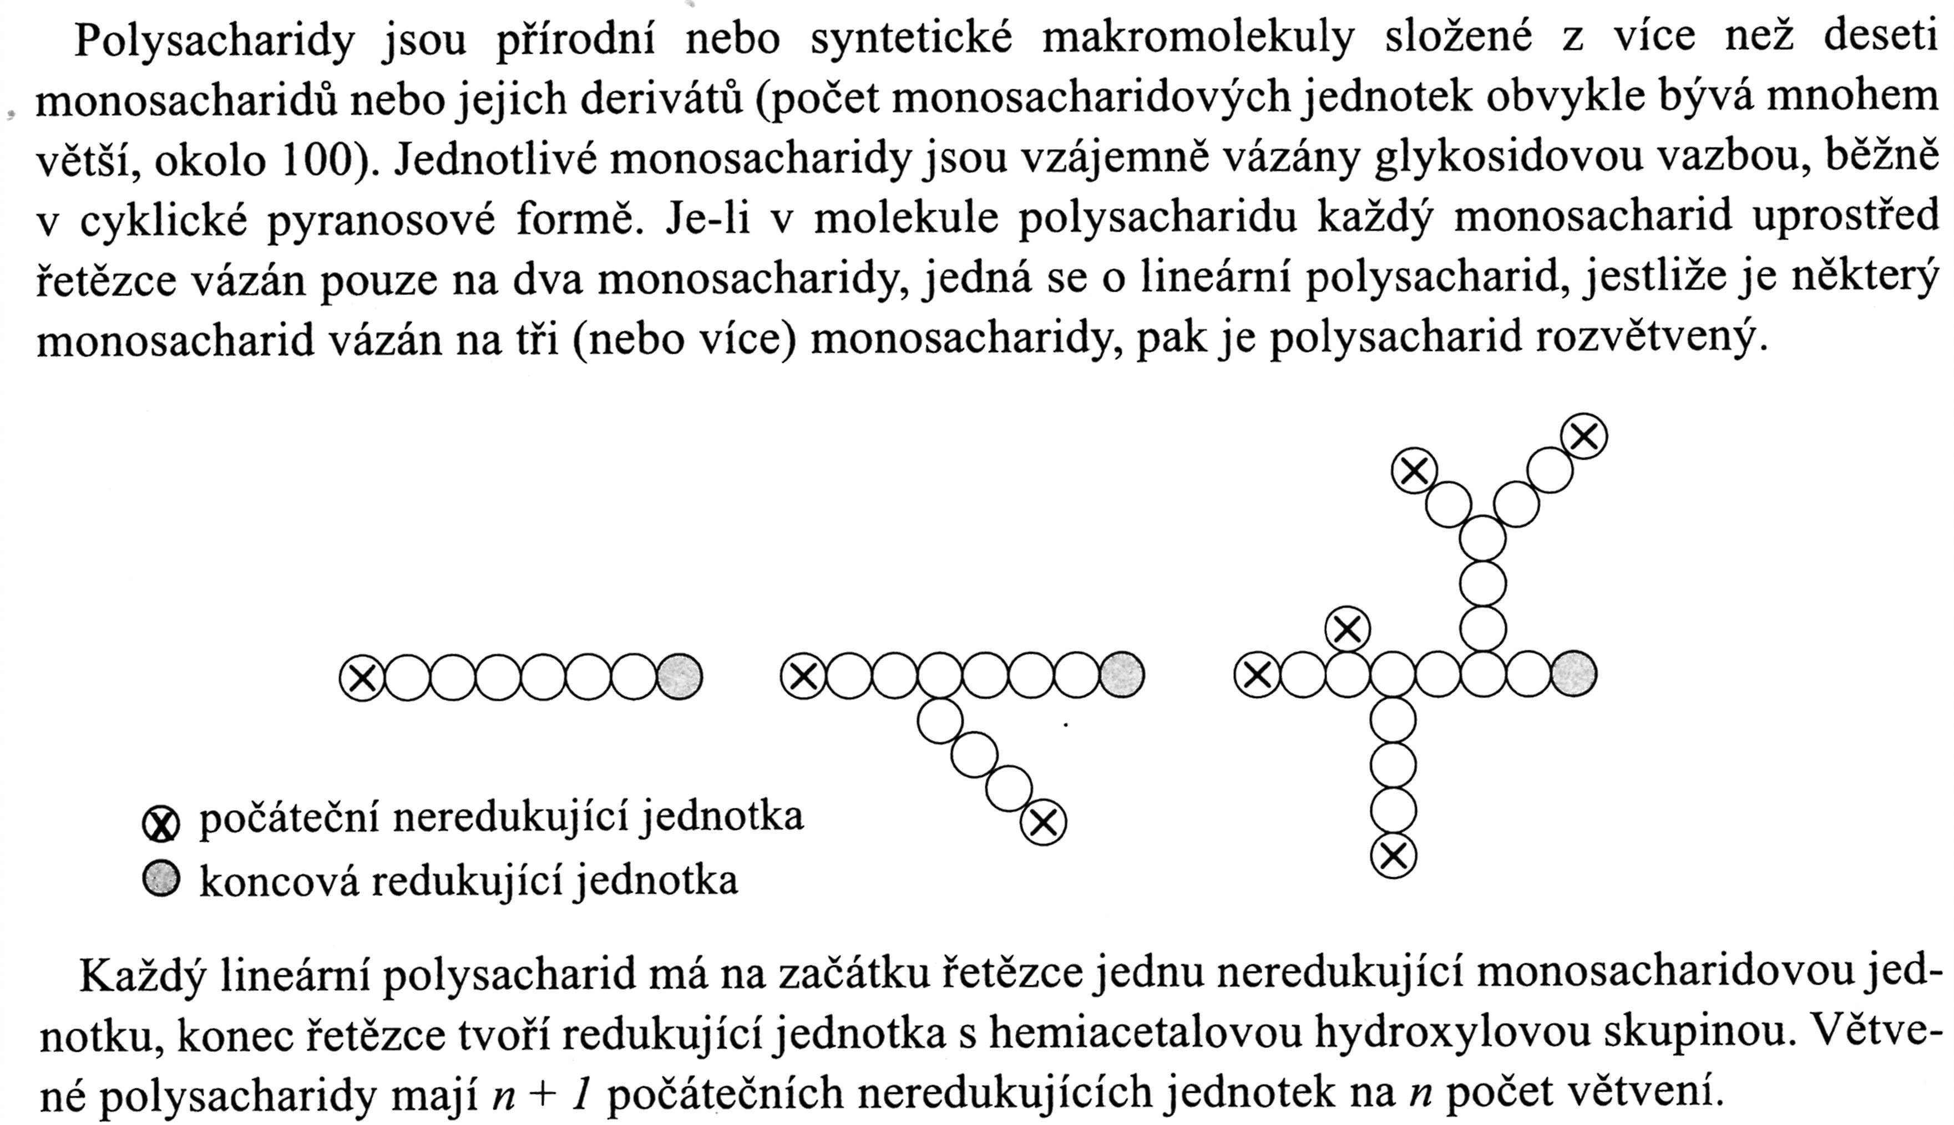
Definice POLYSACHARIDŮ

Slide 7
Druhy PRŮMYSOVĚ VÝZNAMNÝCH škrobů
Dva druhy zrn!
TVARY ZRN

Slide 8
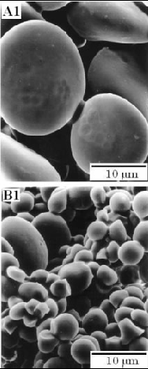
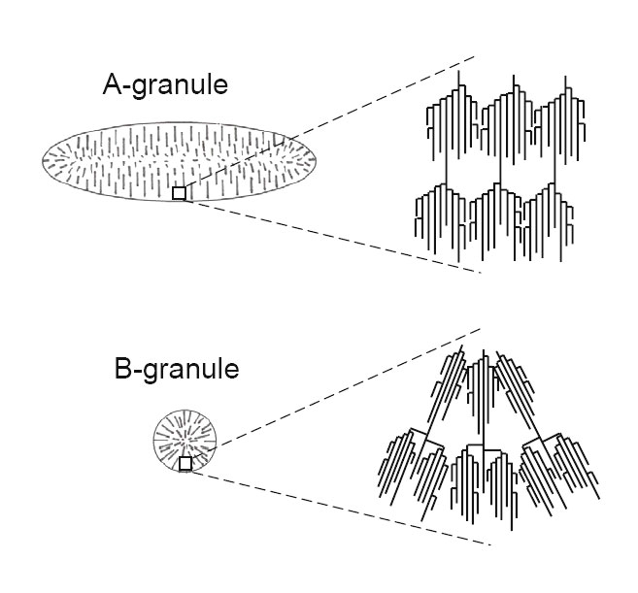
PŠENIČNÝ škrob
Dva druhy zrn!
Jiné větvení
TVARY ZRN

Slide 9
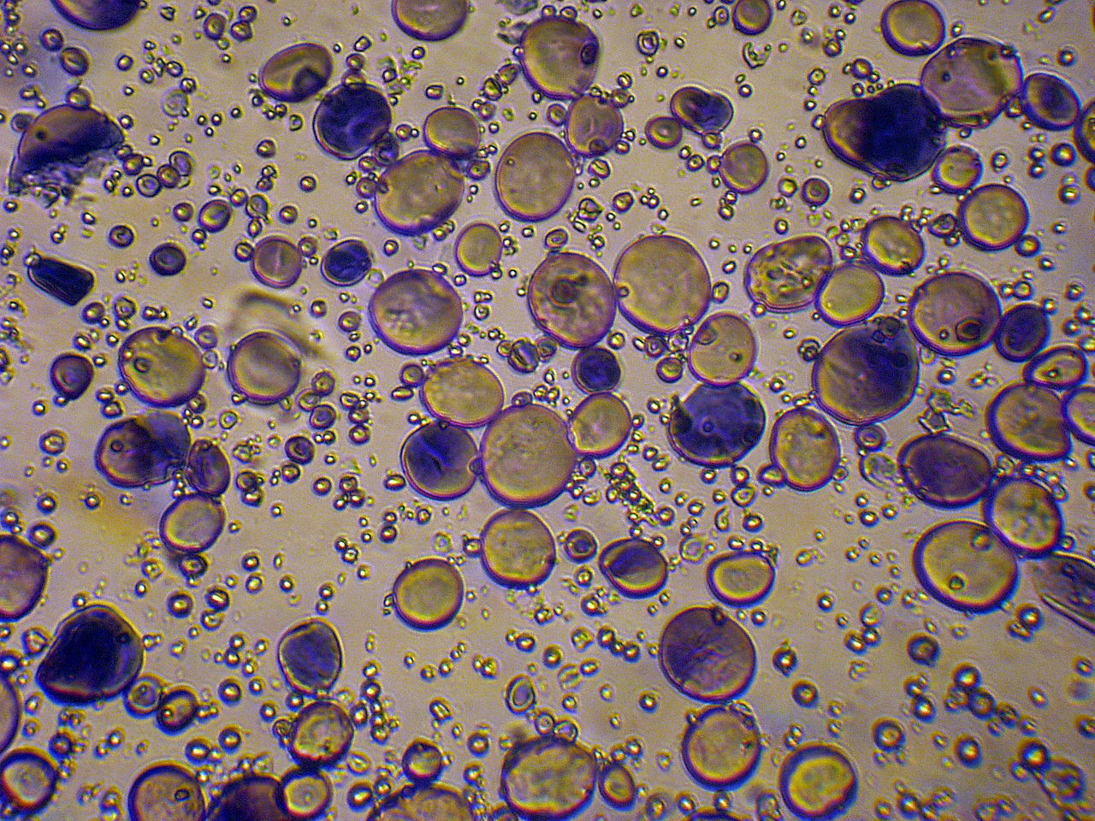
Pšeničný škrob – dvě velikosti zrn

Slide 10
Velikosti zrn škrobů
Brambory: převážně 10 – 70 μm (ŠIROKÁ distribuce velikostí zrn)
Kukuřice: převážně 20 μm (úzká distribuce velikostí zrn)
Pšenice: dva druhy zrn
velikost 1 – 10 μm > škrob B (odpadní produkt, obsahuje proteiny)
velikost 10 – 25 μm > škrob A (výrobek)
Rýže: převážně cca. 5 μm (úzká distribuce velikostí zrn)

Slide 11
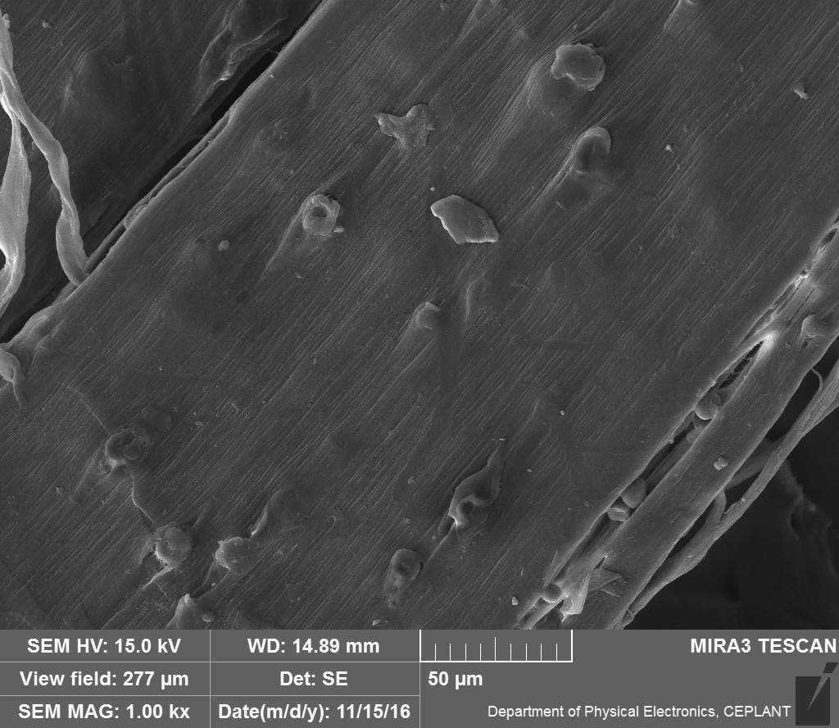
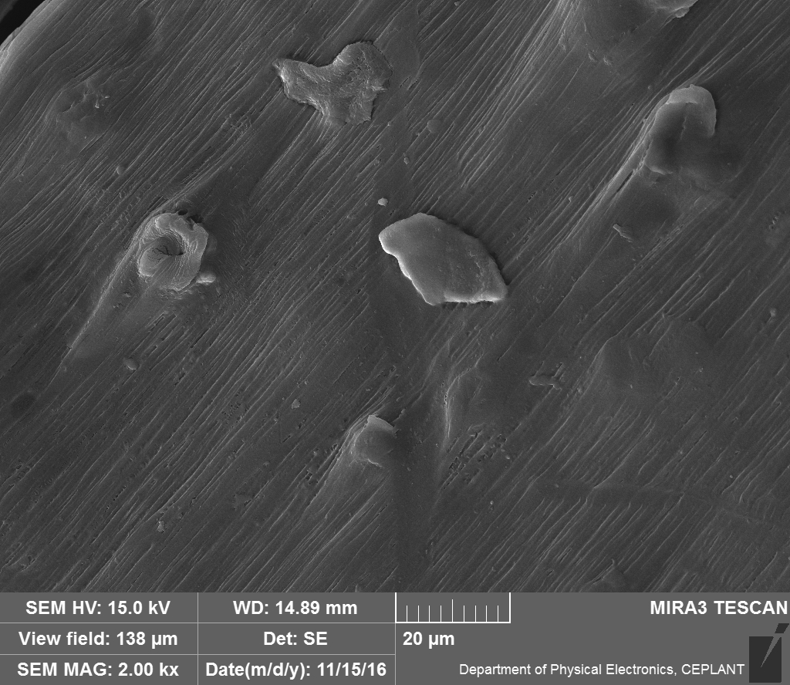
Polypropylénová vlákna s kukuřičným škrobem 1

Slide 12
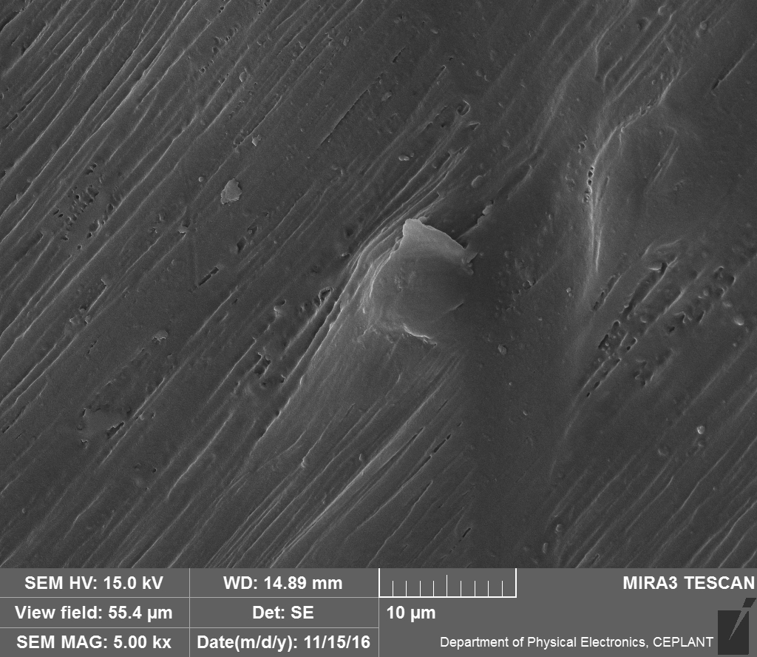
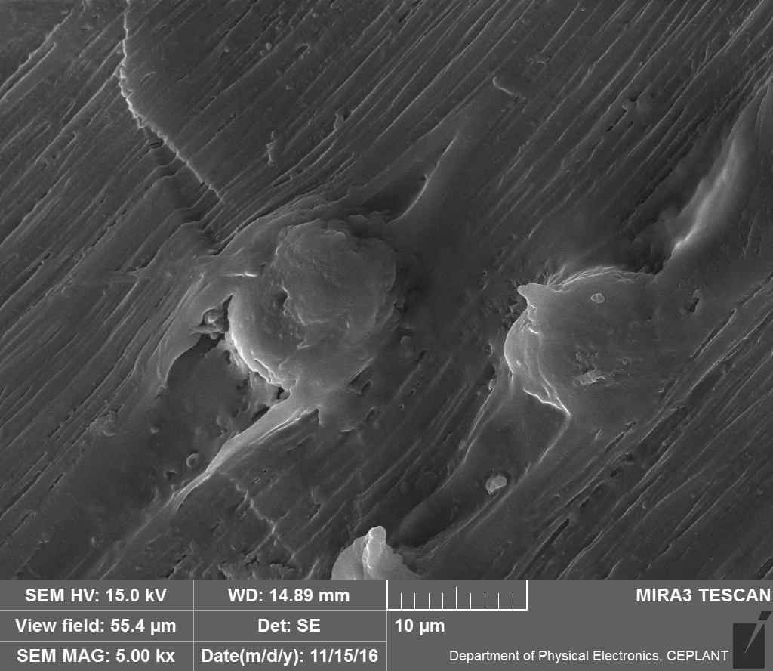
Polypropylénová vlákna s kukuřičným škrobem 1
FIBRILACE PP vlákna

Slide 13
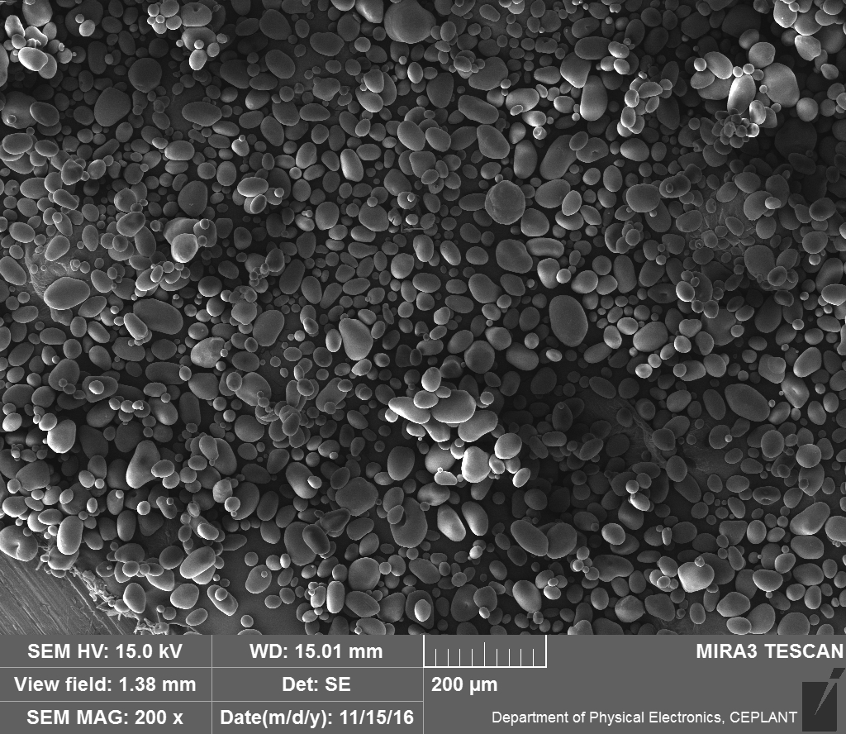
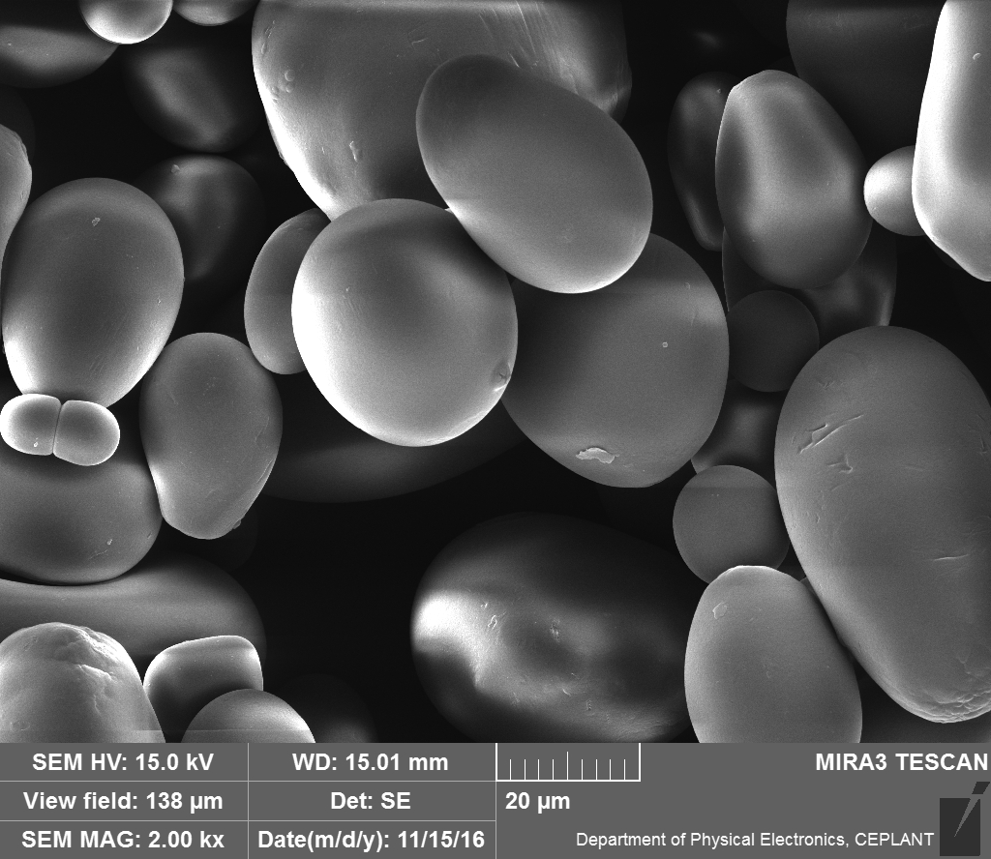
SEM škrobů – vlastní práce na MU
NEVIDÍTE tam žádné ZVRÁSNĚNÍ POVRCHU, jako na kresbě (viz snímek 8). Asi proto, že tady nebyla zrna škrobu před snímkování vysušena.
ŠKROB BRAMBOROVÝ

Slide 14
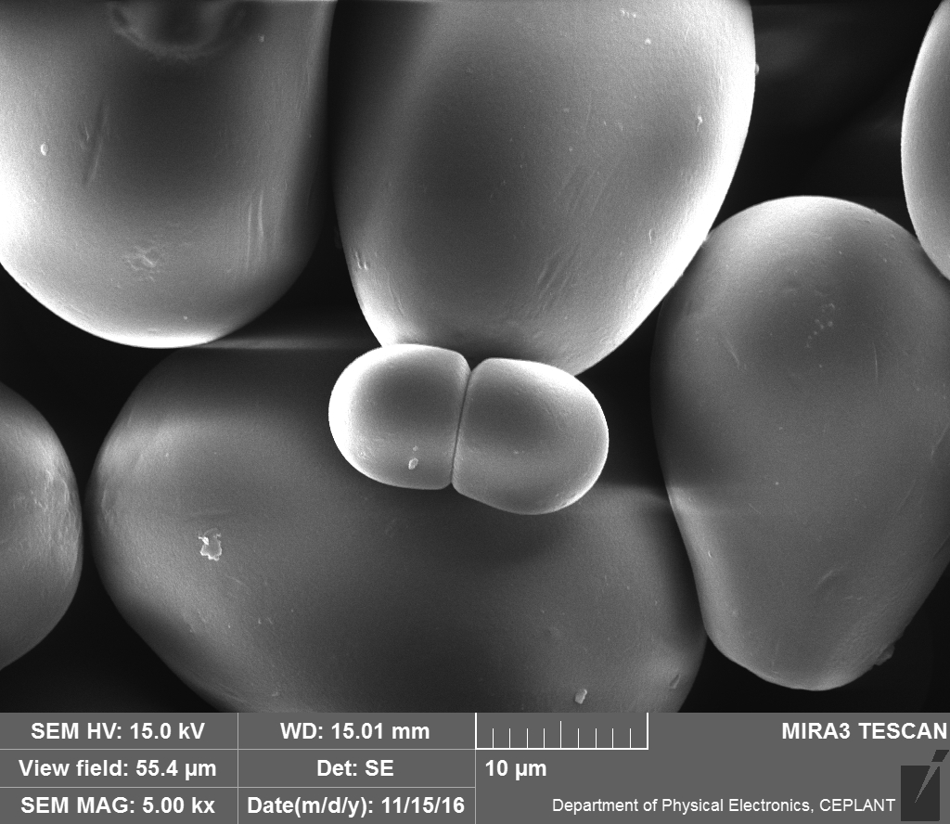
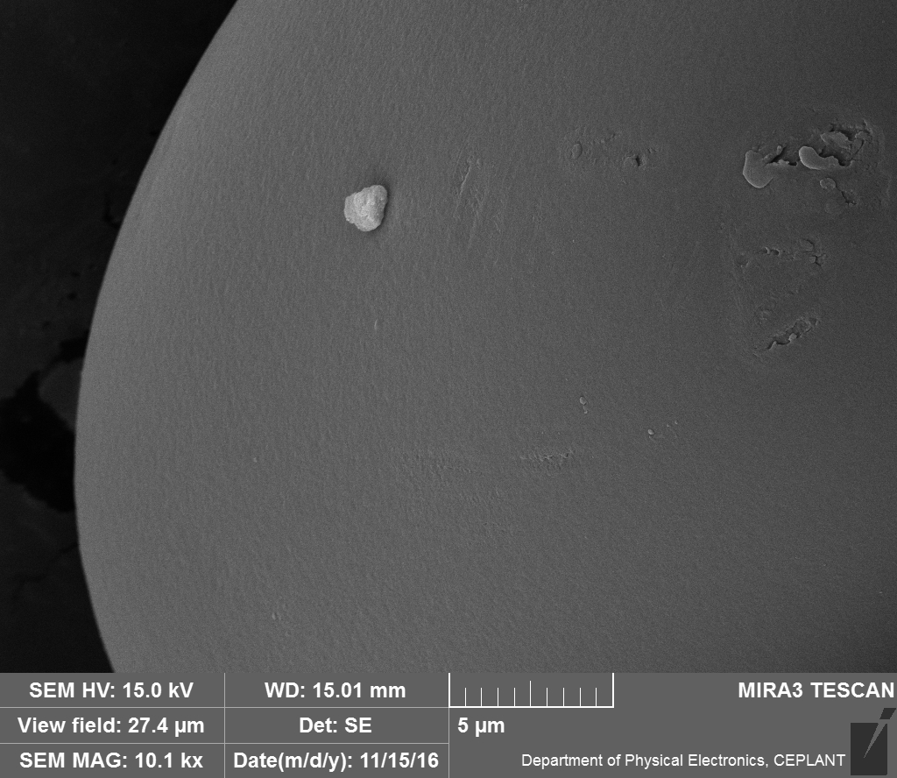
SEM škrobů – vlastní práce na MU
ŠKROB BRAMBOROVÝ

Slide 15
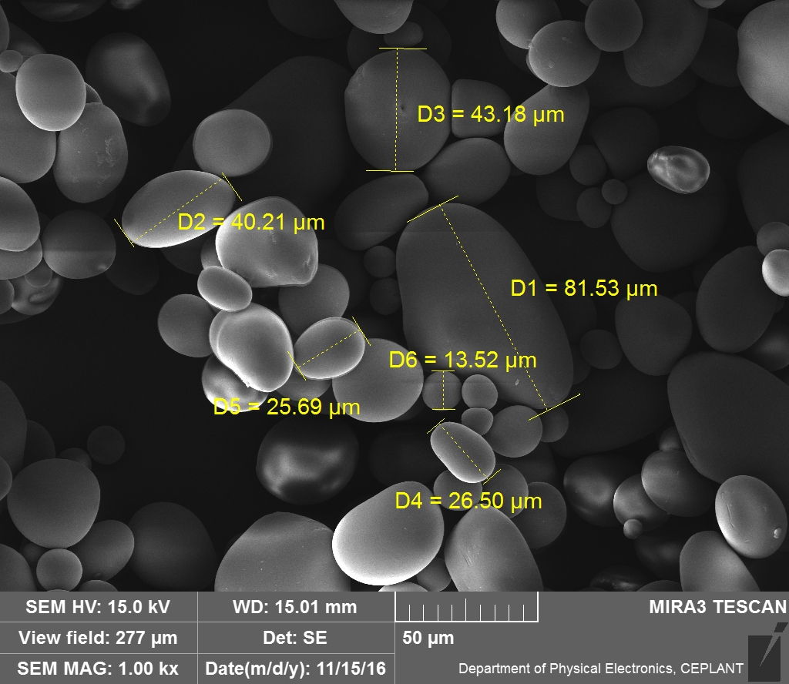
SEM škrobů – vlastní práce na MU
ŠKROB BRAMBOROVÝ

Slide 16
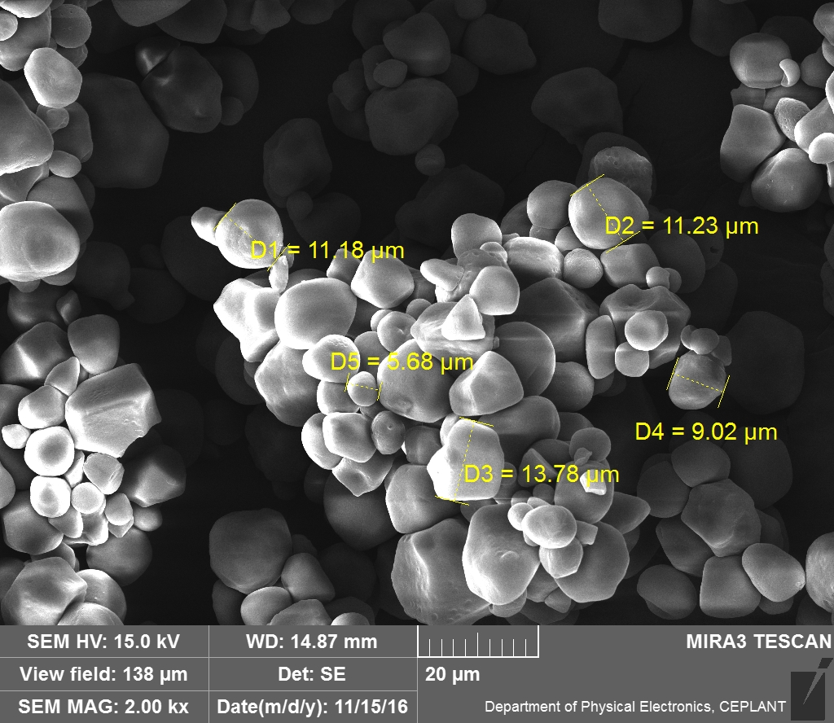
SEM škrobů – vlastní práce na MU
ŠKROB KUKUŘIČNÝ

Slide 17
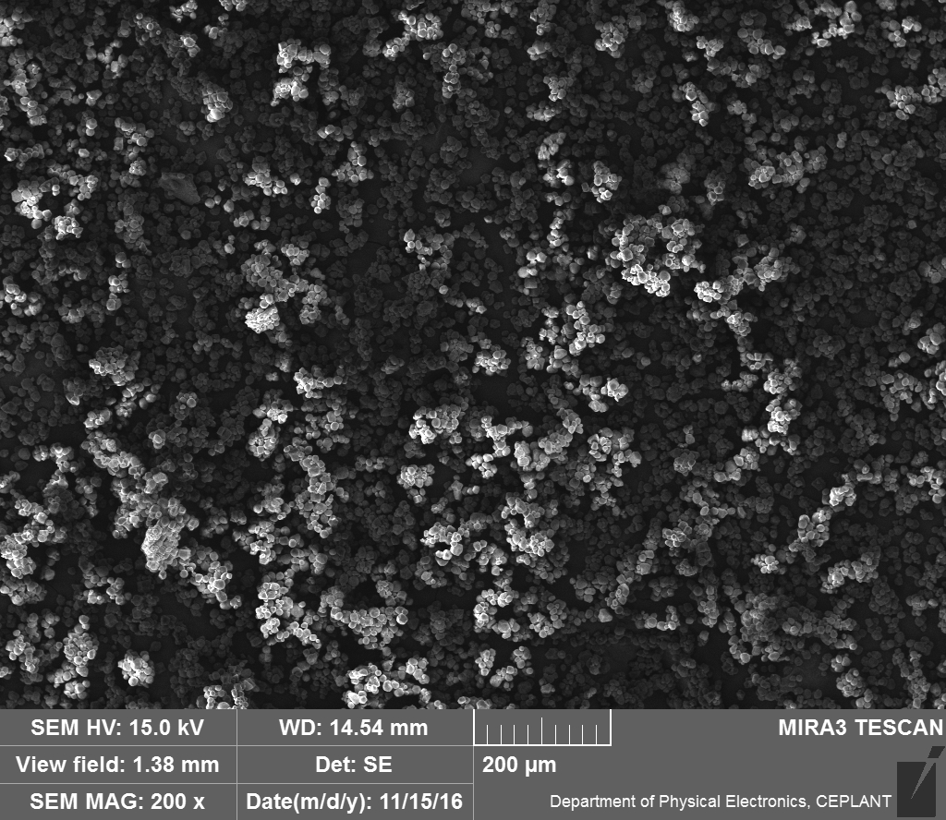
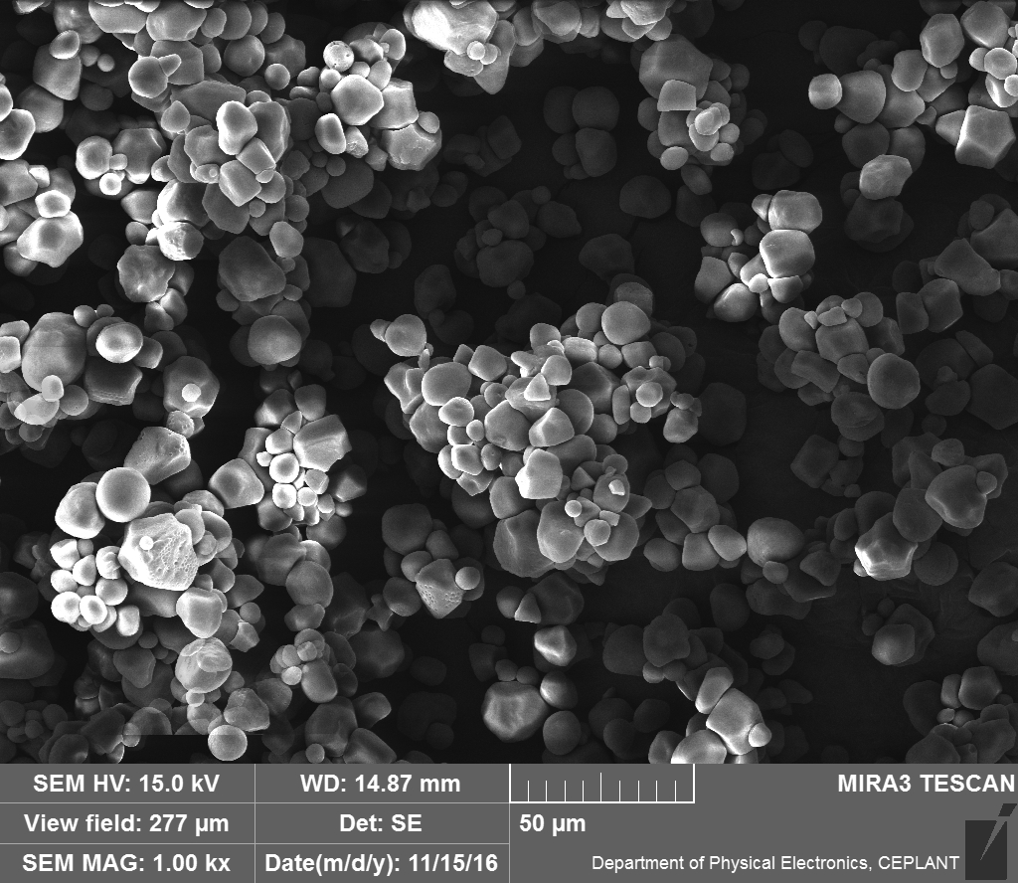
SEM škrobů – vlastní práce na MU
ŠKROB KUKUŘIČNÝ
NEVIDÍTE tam žádné ZVRÁSNĚNÍ POVRCHU, jako na kresbě (viz snímek 8). Asi proto, že tady nebyla zrna škrobu před snímkování vysušena.

Slide 18
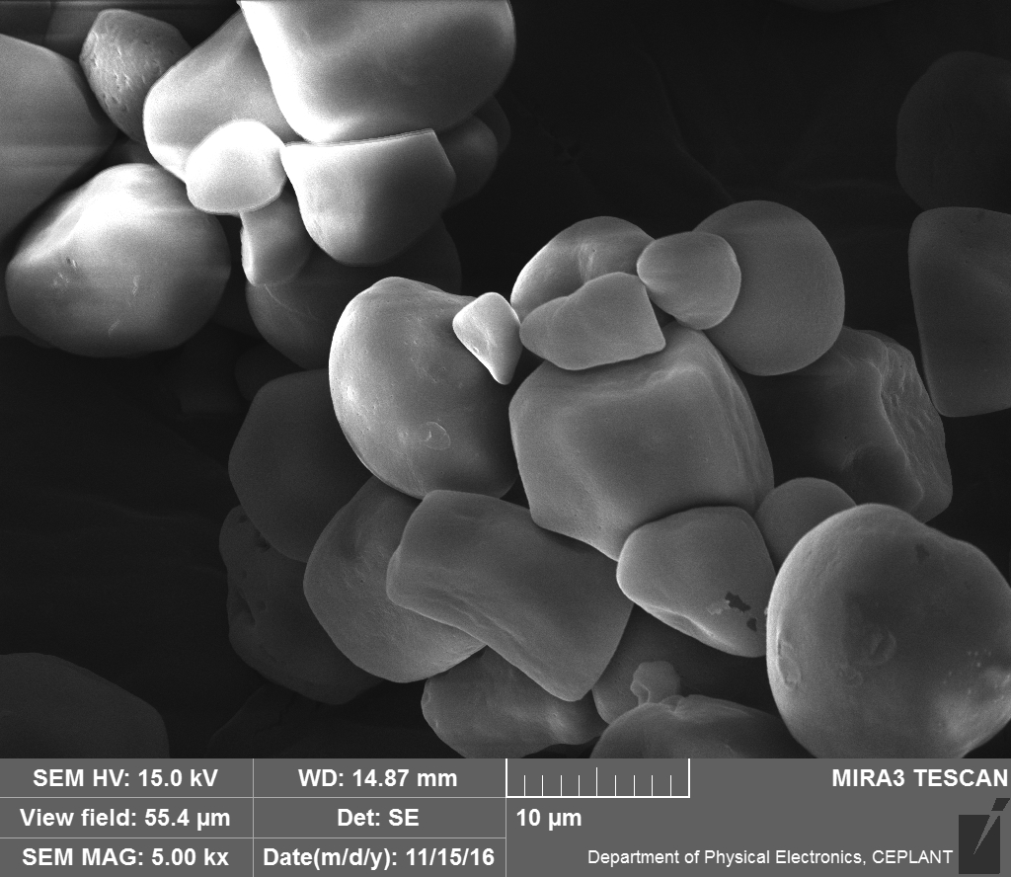
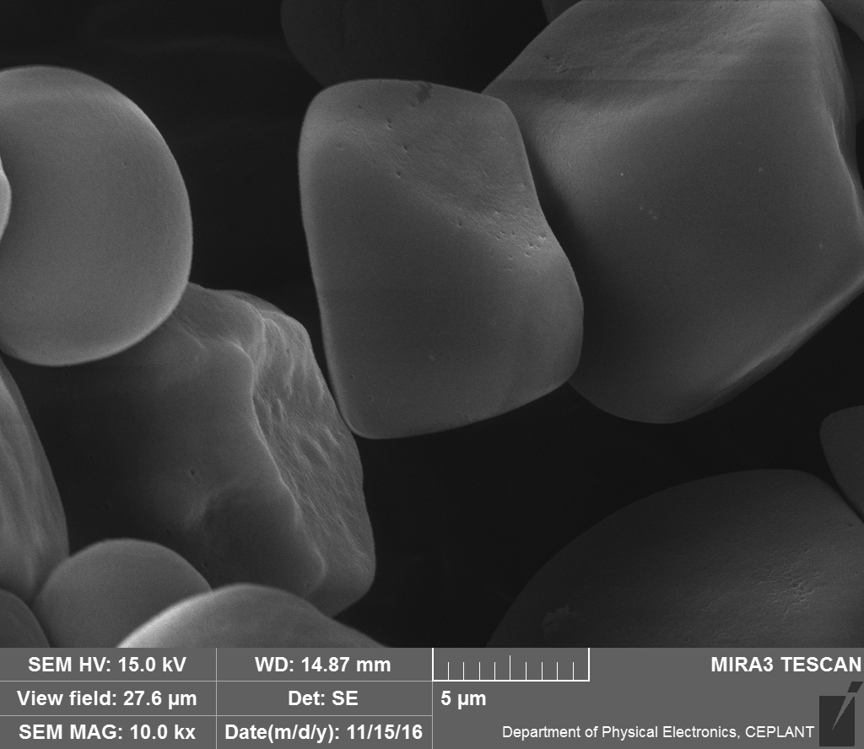
SEM škrobů – vlastní práce na MU
ŠKROB KUKUŘIČNÝ

Slide 19
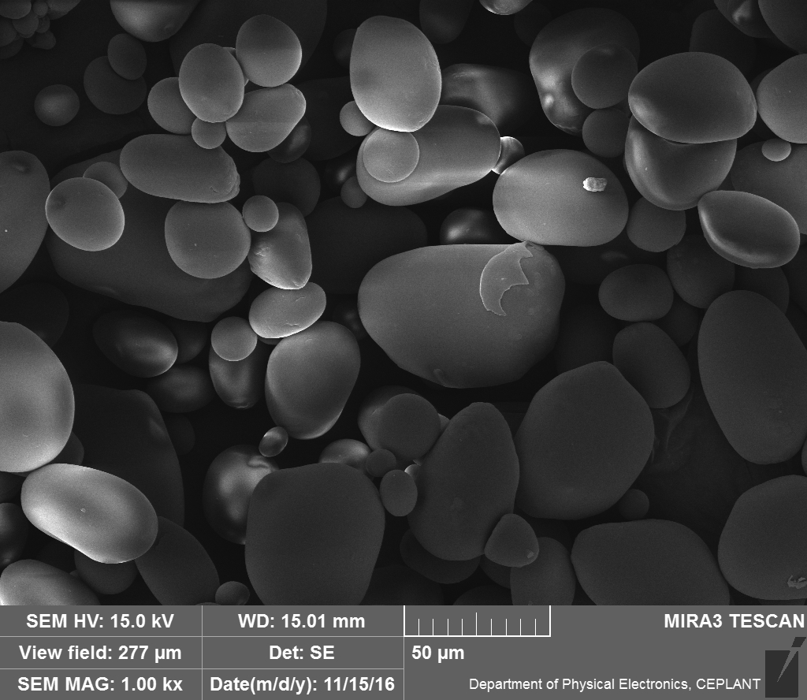
SEM škrobů – vlastní práce na MU
ŠKROB KUKUŘIČNÝ X BRAMBOROVÝ

Slide 20
SEM škrobů – vlastní práce na MU
ŠKROB KUKUŘIČNÝ X BRAMBOROVÝ

Slide 21
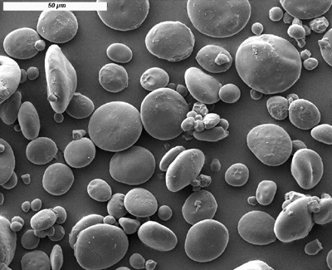
SEM škrobů – PŠENIČNÝ
A zrna
B zrna

Slide 22
Výroba škrobů v ČR & SR
Brambory: ČR & SR
Kukuřice: SR
Pšenice: ČR
Rýže: ani ČR & SR

Slide 23
Škroby NEOBVYKLÉ v ČR & SR
Casava (tapiok, maniok) - kořen,
Hrách a fazole – lusky
Palma ságová – dužnina kmene (připomíná černý bez svojí příčnou strukturou) – tropický strom rostoucí v bažinatých oblastech, jinak hospodářsky nevyužitelných

Slide 24
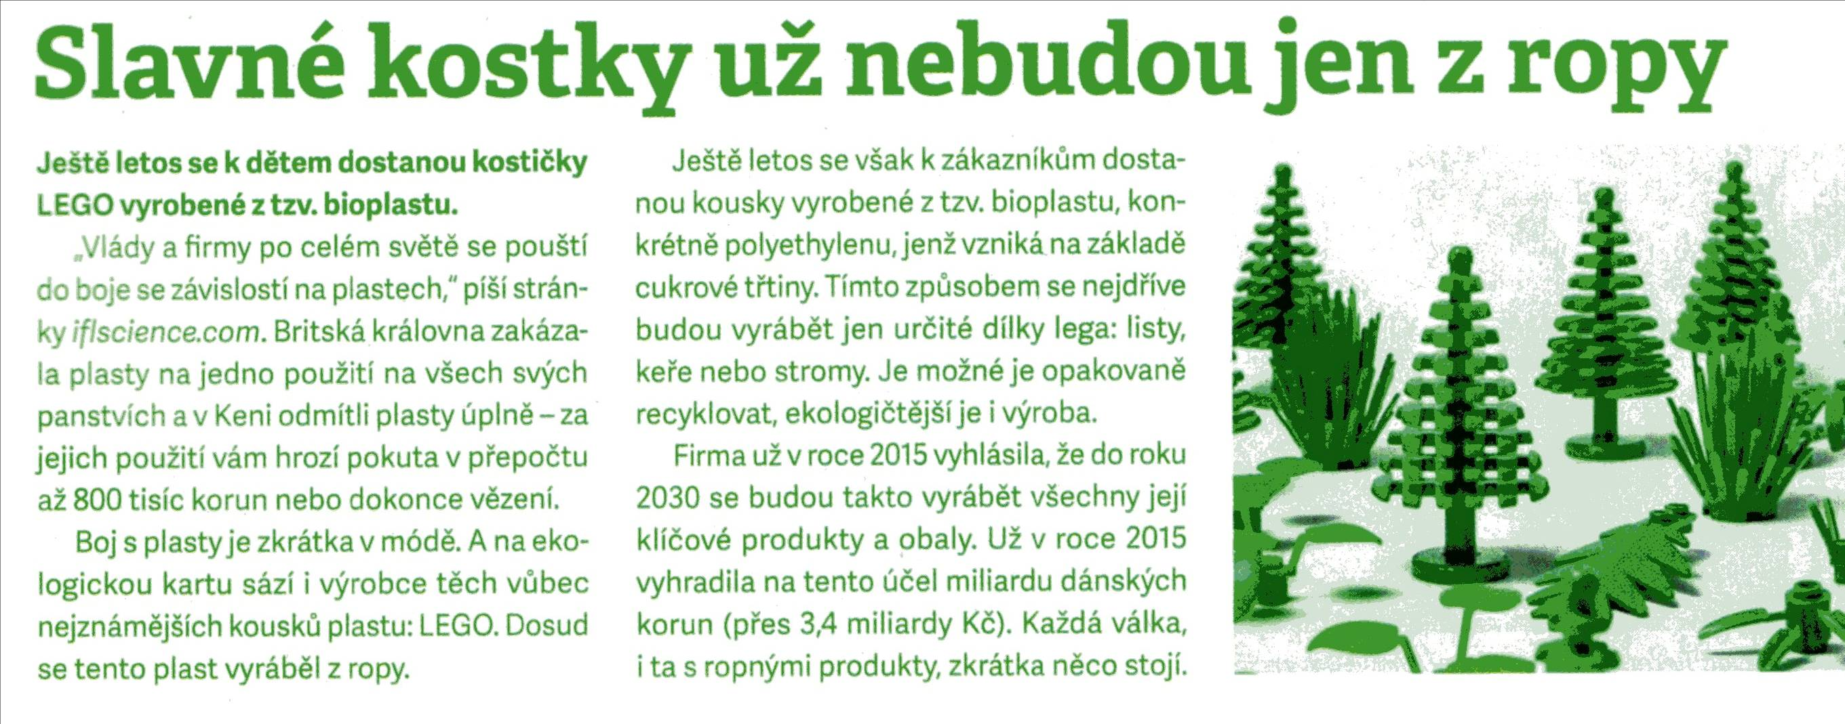
Většina dílů stavebnice LEGO je ale z ABS terpolymeru

Slide 25
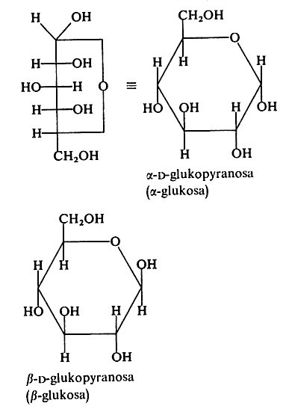
ŠKROB versus CELULÓZA 1
LIŠÍ SE POLOHOU
–ch₂oh vůči -oh
ŠKROB je polymer z α-D-glukopyranosy
CELULÓZA je polymer z β-D-glukopyranosy

Slide 26
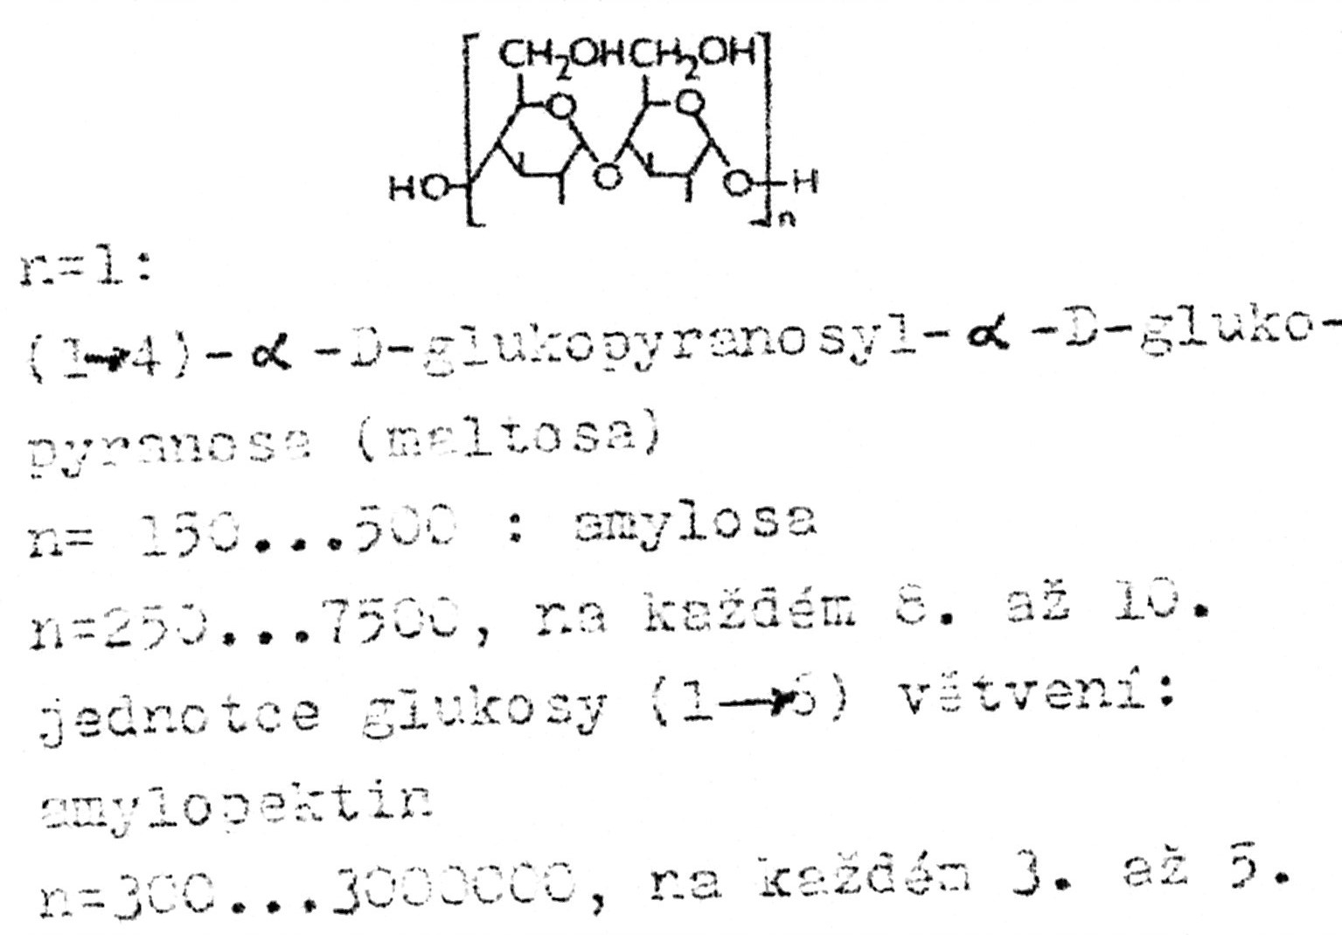
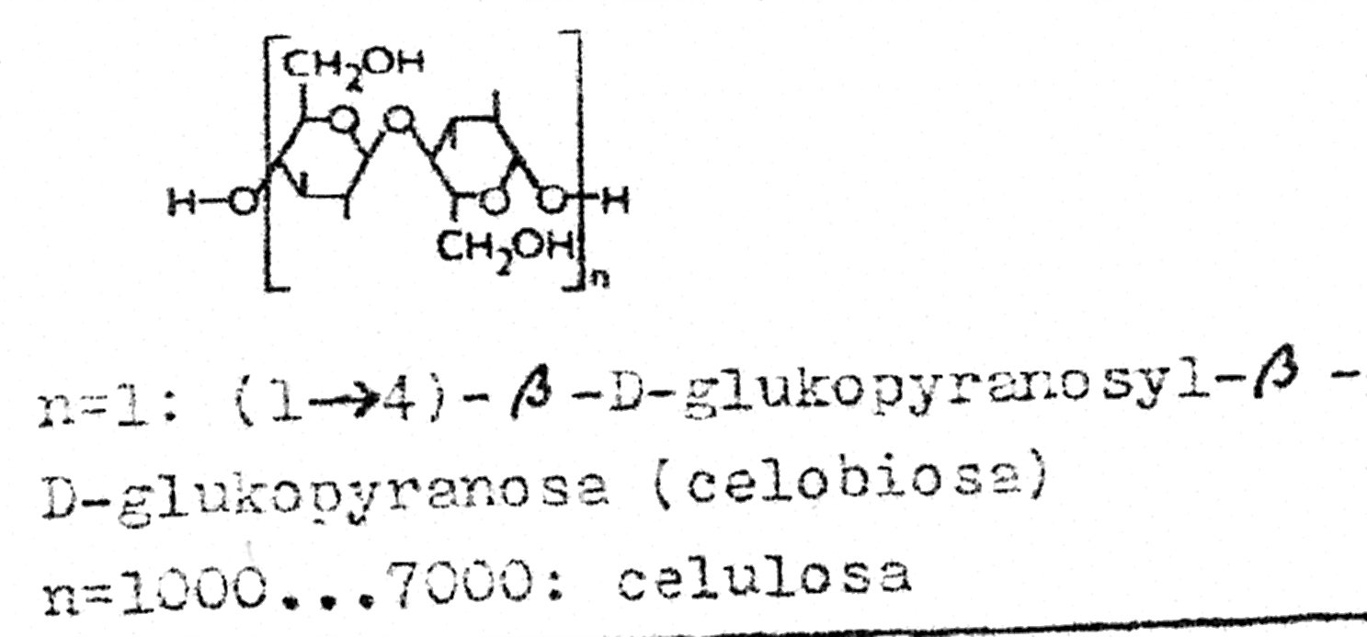
ŠKROB versus CELULÓZA 4
ŠKROB
GLYKOGEN
CELULÓZA

Slide 27
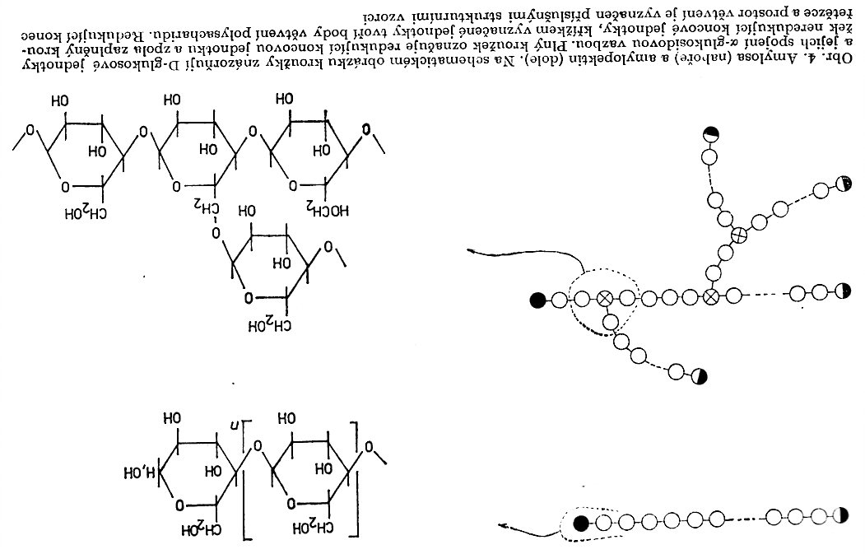
AMYLÓZA & AMYLOPEKTIN 1
AMYLÓZA
C1
C6
AMYLOPEKTIN

Slide 28
Dělení 1 AMYLÓZA - AMYLOPEKTIN 2
Selektivní enzymatické rozštěpení AMYLOPEKTINU na cukry
Rozdílná rozpustnost AMYLOPEKTINU a AMYLÓZY
Směs DMSO + voda > rozdílné rozpustnosti
Voda + NaOH > vysolit NaCl > AMYLÓZA v roztoku a AMYLOPEKTIN gel (oddělení trvá delší dobu)

Slide 29
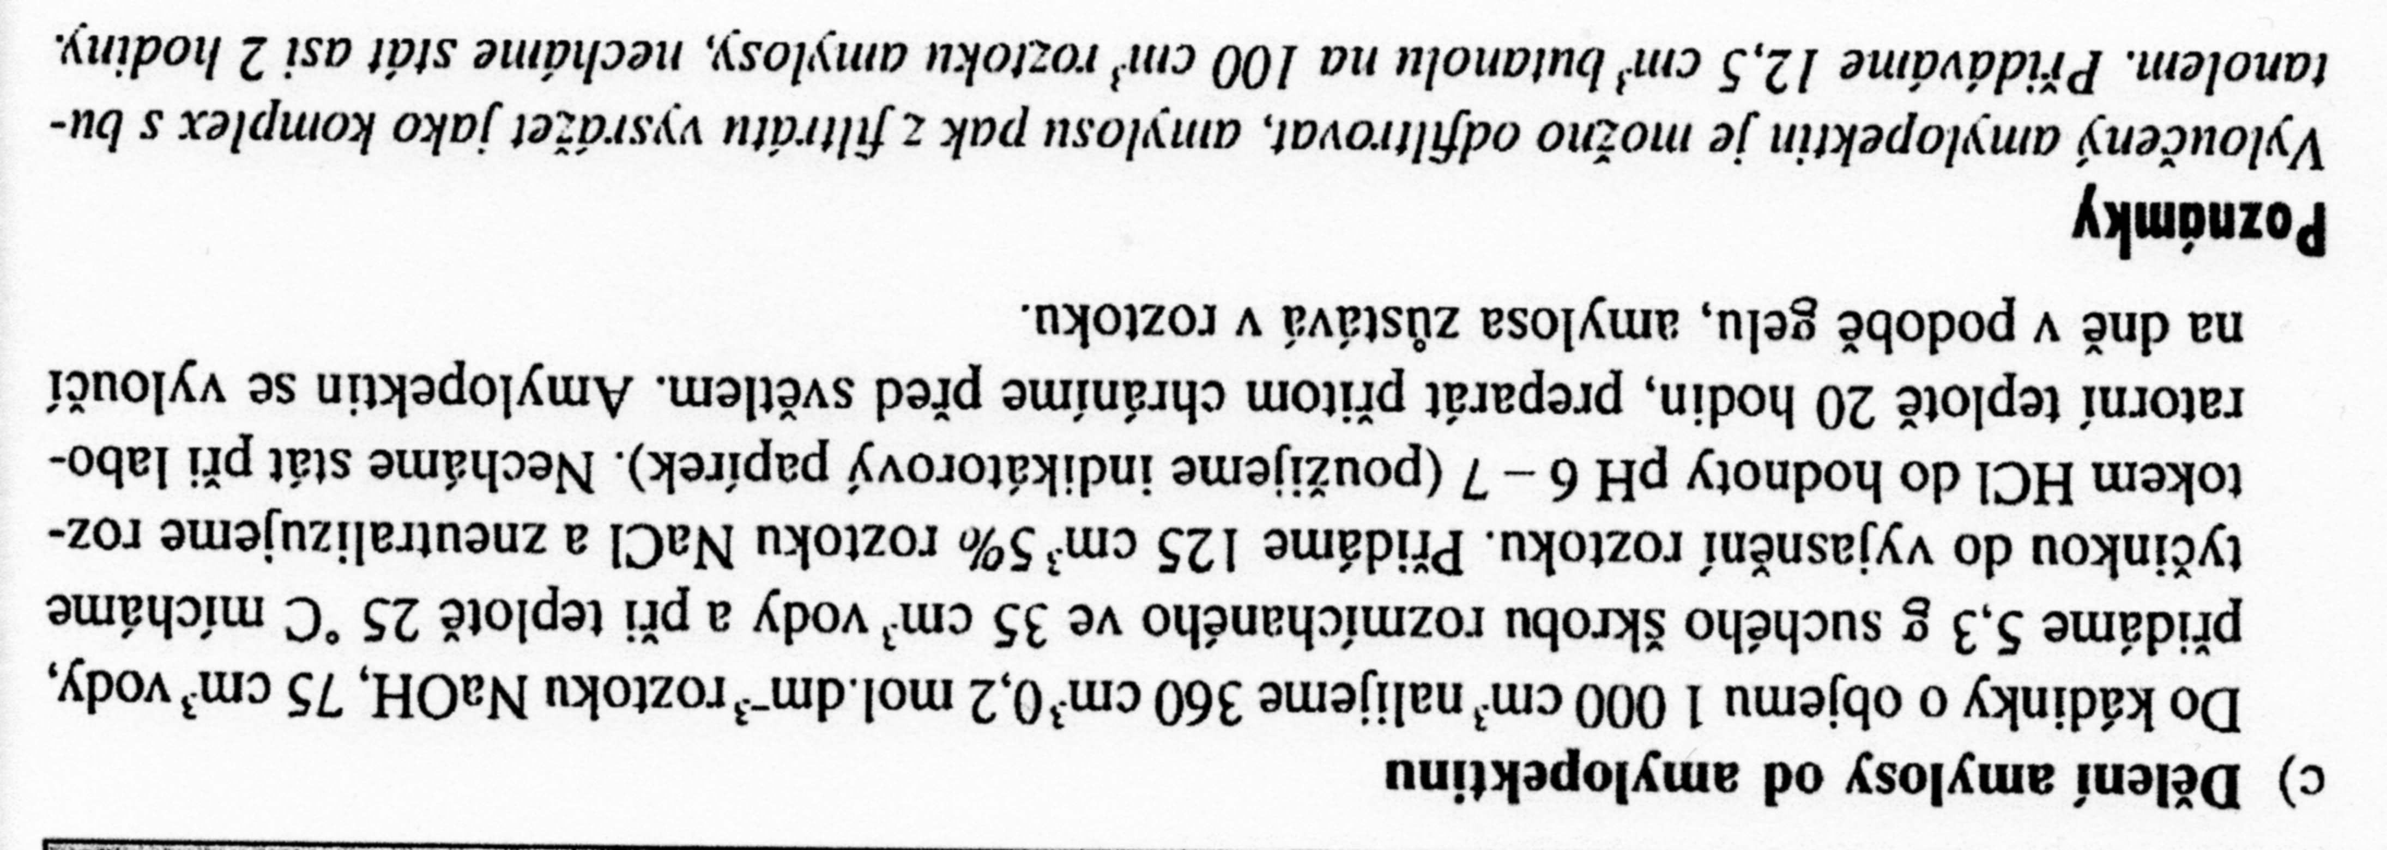
Důvod přidání NaOH je na dalším snímku
Poznámky
Lze to nazvat „VYSOLENÍ“. Je vidět vliv iontů na rozpustnost polymerů různé struktury

Slide 30
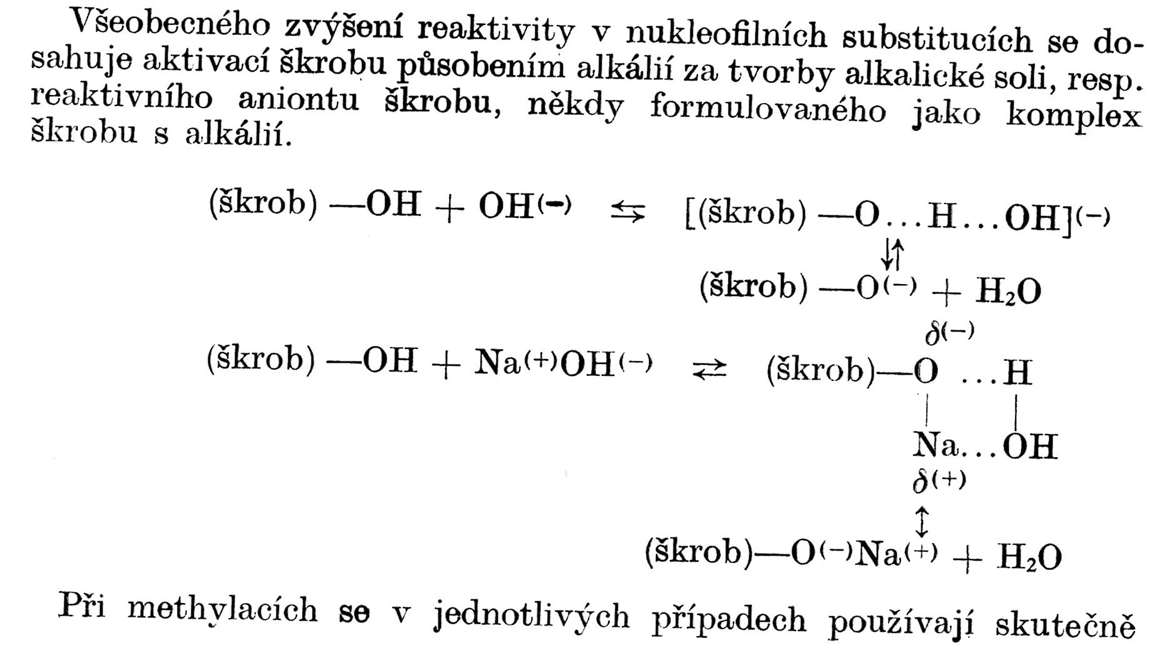
Lepidla ze škrobů
Toto je ASI důvod a chemický mechanismus přidání roztoku NaOH na předchozím snímku
NaOH asi vstoupí do systému vodíkových vazeb a rozruší je

Slide 31
AMYLÓZA & AMYLOPEKTIN 3 podobnost s polyetylénem
LDPE
HDPE
Větvený
Větší elasticita taveniny
Lineární
MENŠÍ elasticita taveniny
AMYLOPEKTIN
AMYLÓZA
Větvený
Větší elasticita taveniny ve směsi škrob - glycerol
Lineární
Menší elasticita taveniny ve směsi škrob - glycerol

Slide 32
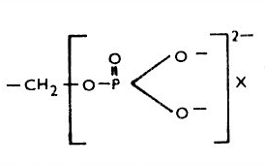
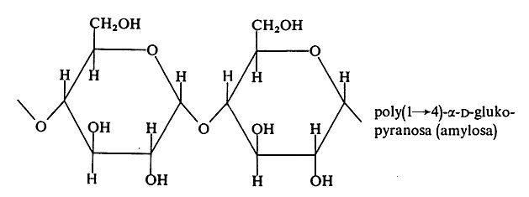
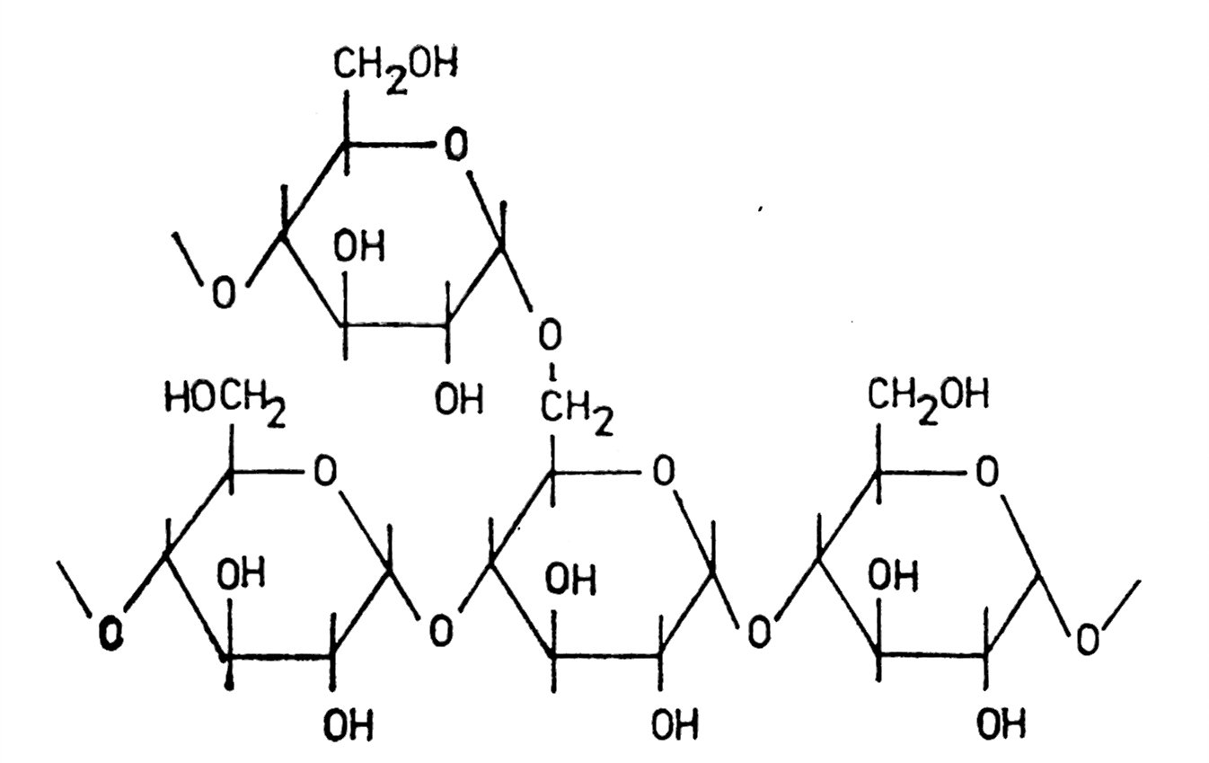
AMYLÓZA & AMYLOPEKTIN 4
Na AMYLOPEKTIN může být vázána jako ester kyselina fosforečná, hlavně ve škrobu bramborovém.
Na viskozitu vodných roztoků a/nebo gelů má pak vliv kationt (K⁺, Ca⁺², Mg⁺² atd.)
C1
C6

Slide 33
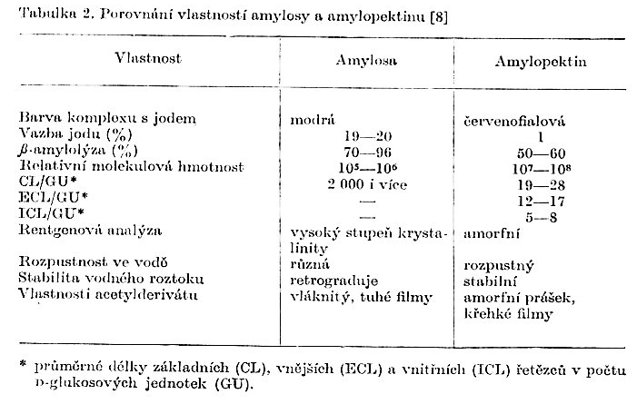
AMYLÓZA & AMYLOPEKTIN 5
Bude záviset na M a na míře větvení

Slide 34
AMYLÓZA & AMYLOPEKTIN 6
Relativně střední molekulová hmotnost | AMYLÓZA | AMYLOPEKTIN | Zdroj, poznámka
M _{n} | 10⁵ - 10⁶ | 10⁷ | Kálal
M _{w} |  |  | Nebylo nalezeno
M bez udání zda se jedná o n či w | 10⁵ - 10⁶ | 10⁷ - 10⁸ | Kodet
Každopádně se jedná o VYSOKÉ HODNOTY, na úrovni syntetických polyolefinů (PE, PP)

Slide 35
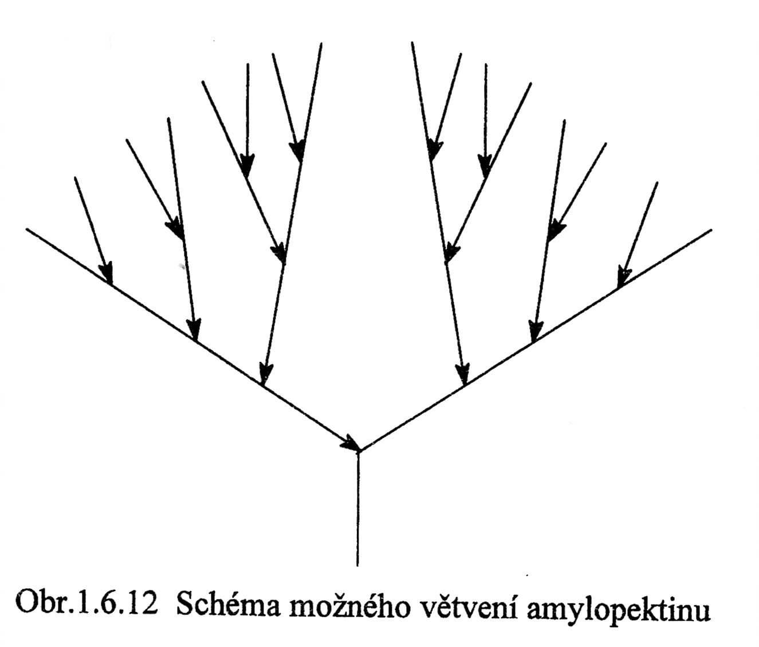
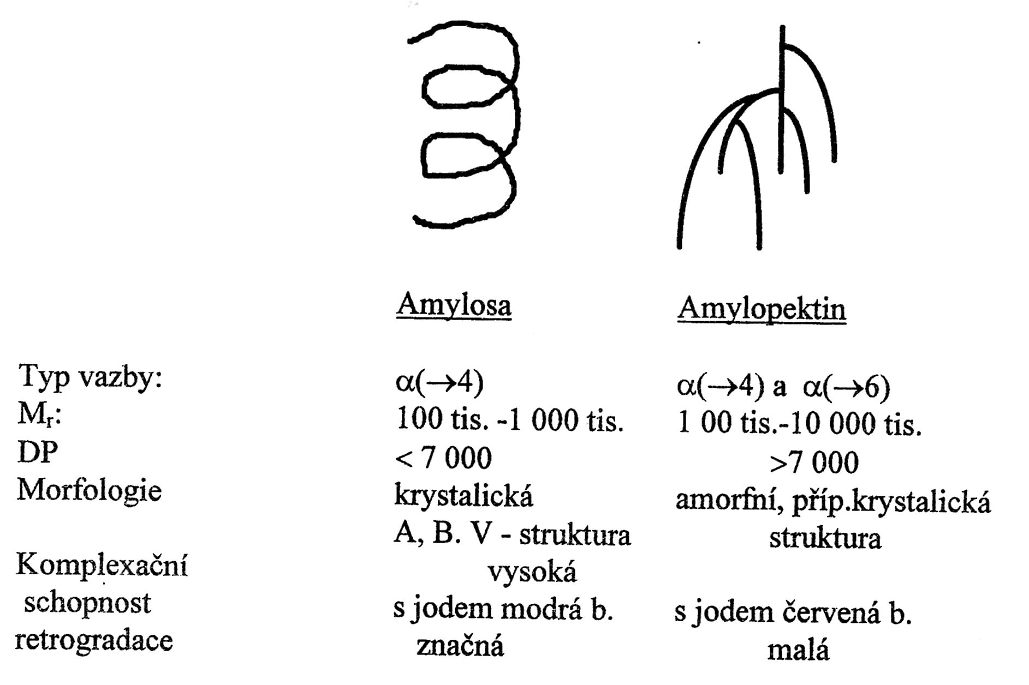
AMYLÓZA & AMYLOPEKTIN 7
Tento obrázek se týká
VODNÝCH ROZTOKŮ
RETROGRADACE = z gelu a/nebo roztoku se vylučuje POLYMER

Slide 36
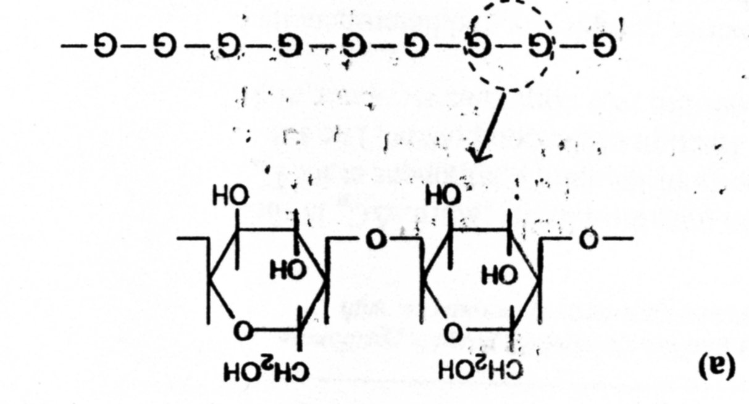
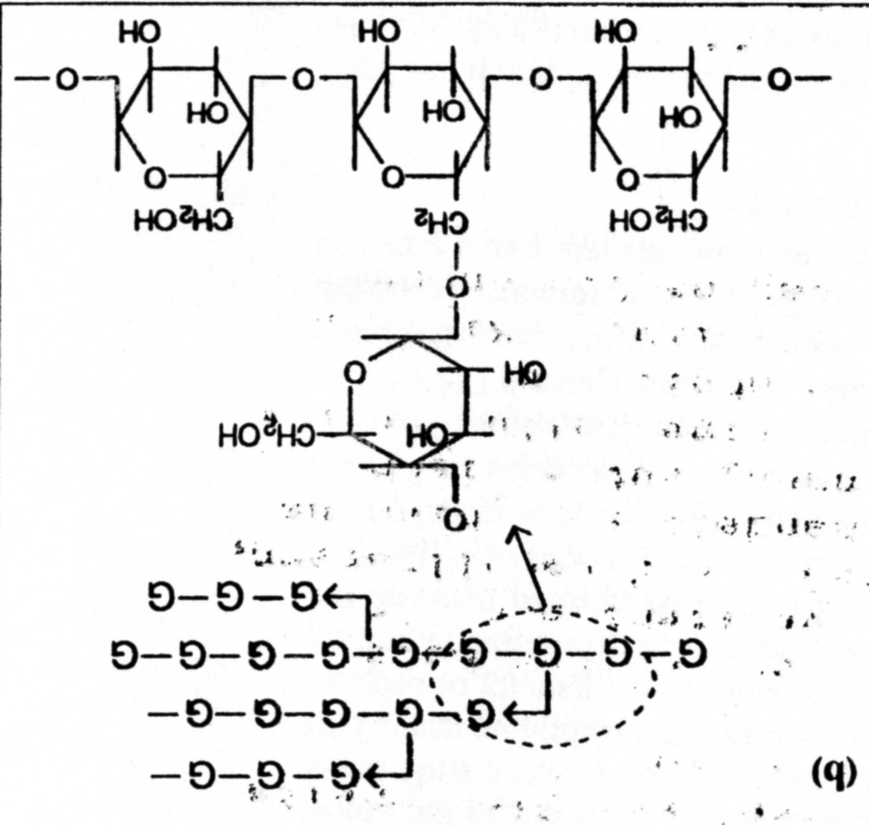
AMYLÓZA & AMYLOPEKTIN 8
G – glukózová jednotka

Slide 37
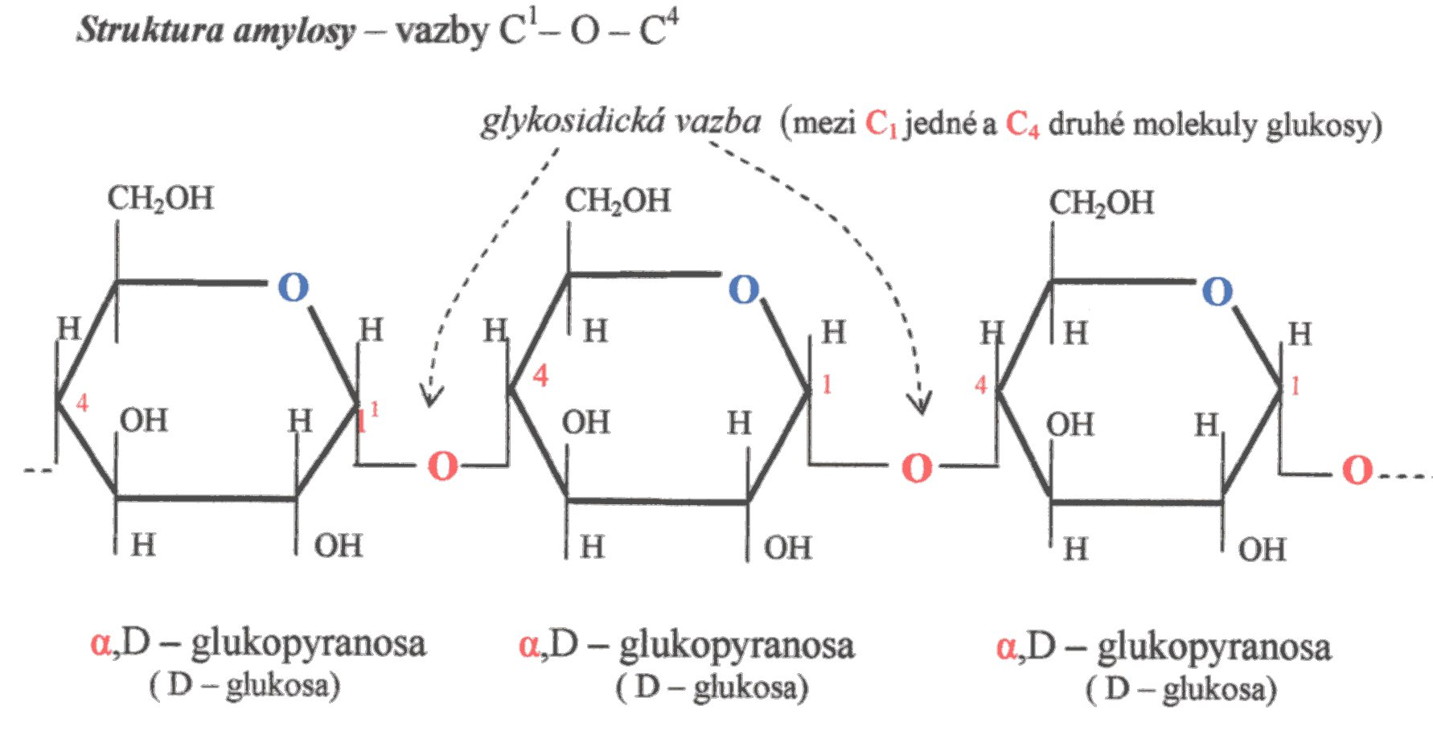
AMYLÓZA & AMYLOPEKTIN 9

Slide 38
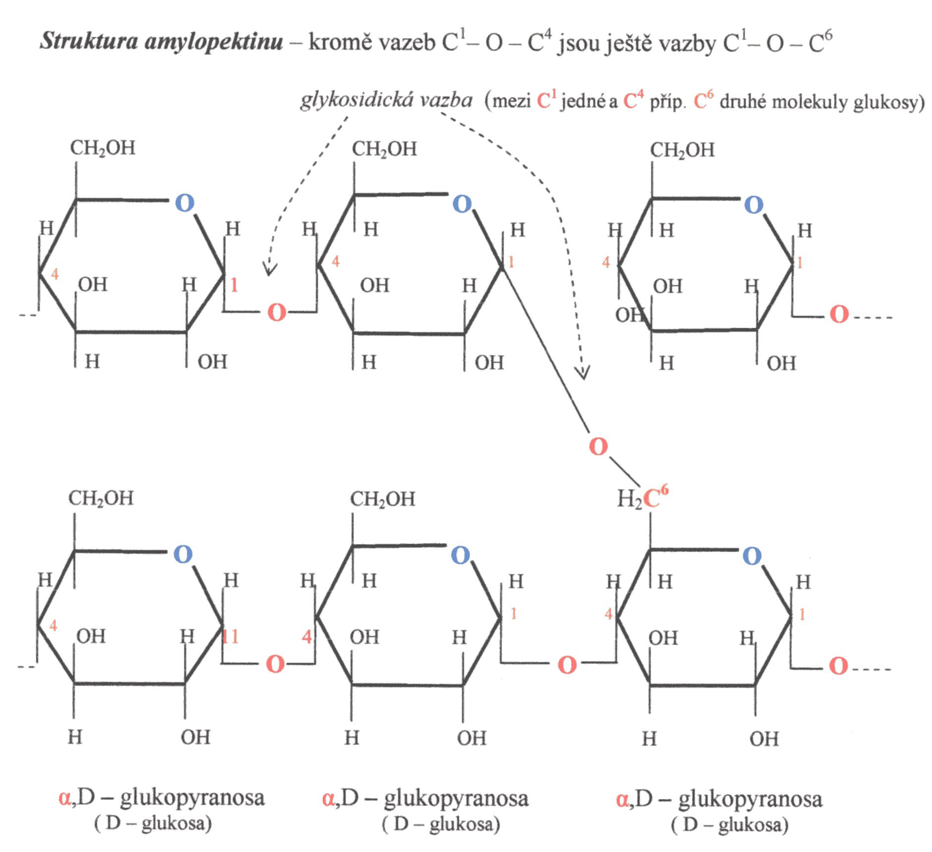

Slide 39
AMYLÓZA & AMYLOPEKTIN 11
OBVYKLE převažuje AMYLOPEKTIN v poměru 4/1
AMYLOPEKTIN nedává modré zbarvení s jodem
některé škroby, např. hrachový, mají jen AMYLÓZU
Jiné škroby, např. odrůda kukuřice zvaná vosková, mají jen AMYLOPEKTIN
AMYLOPEKTIN na vyšší MW
……………….

Slide 40
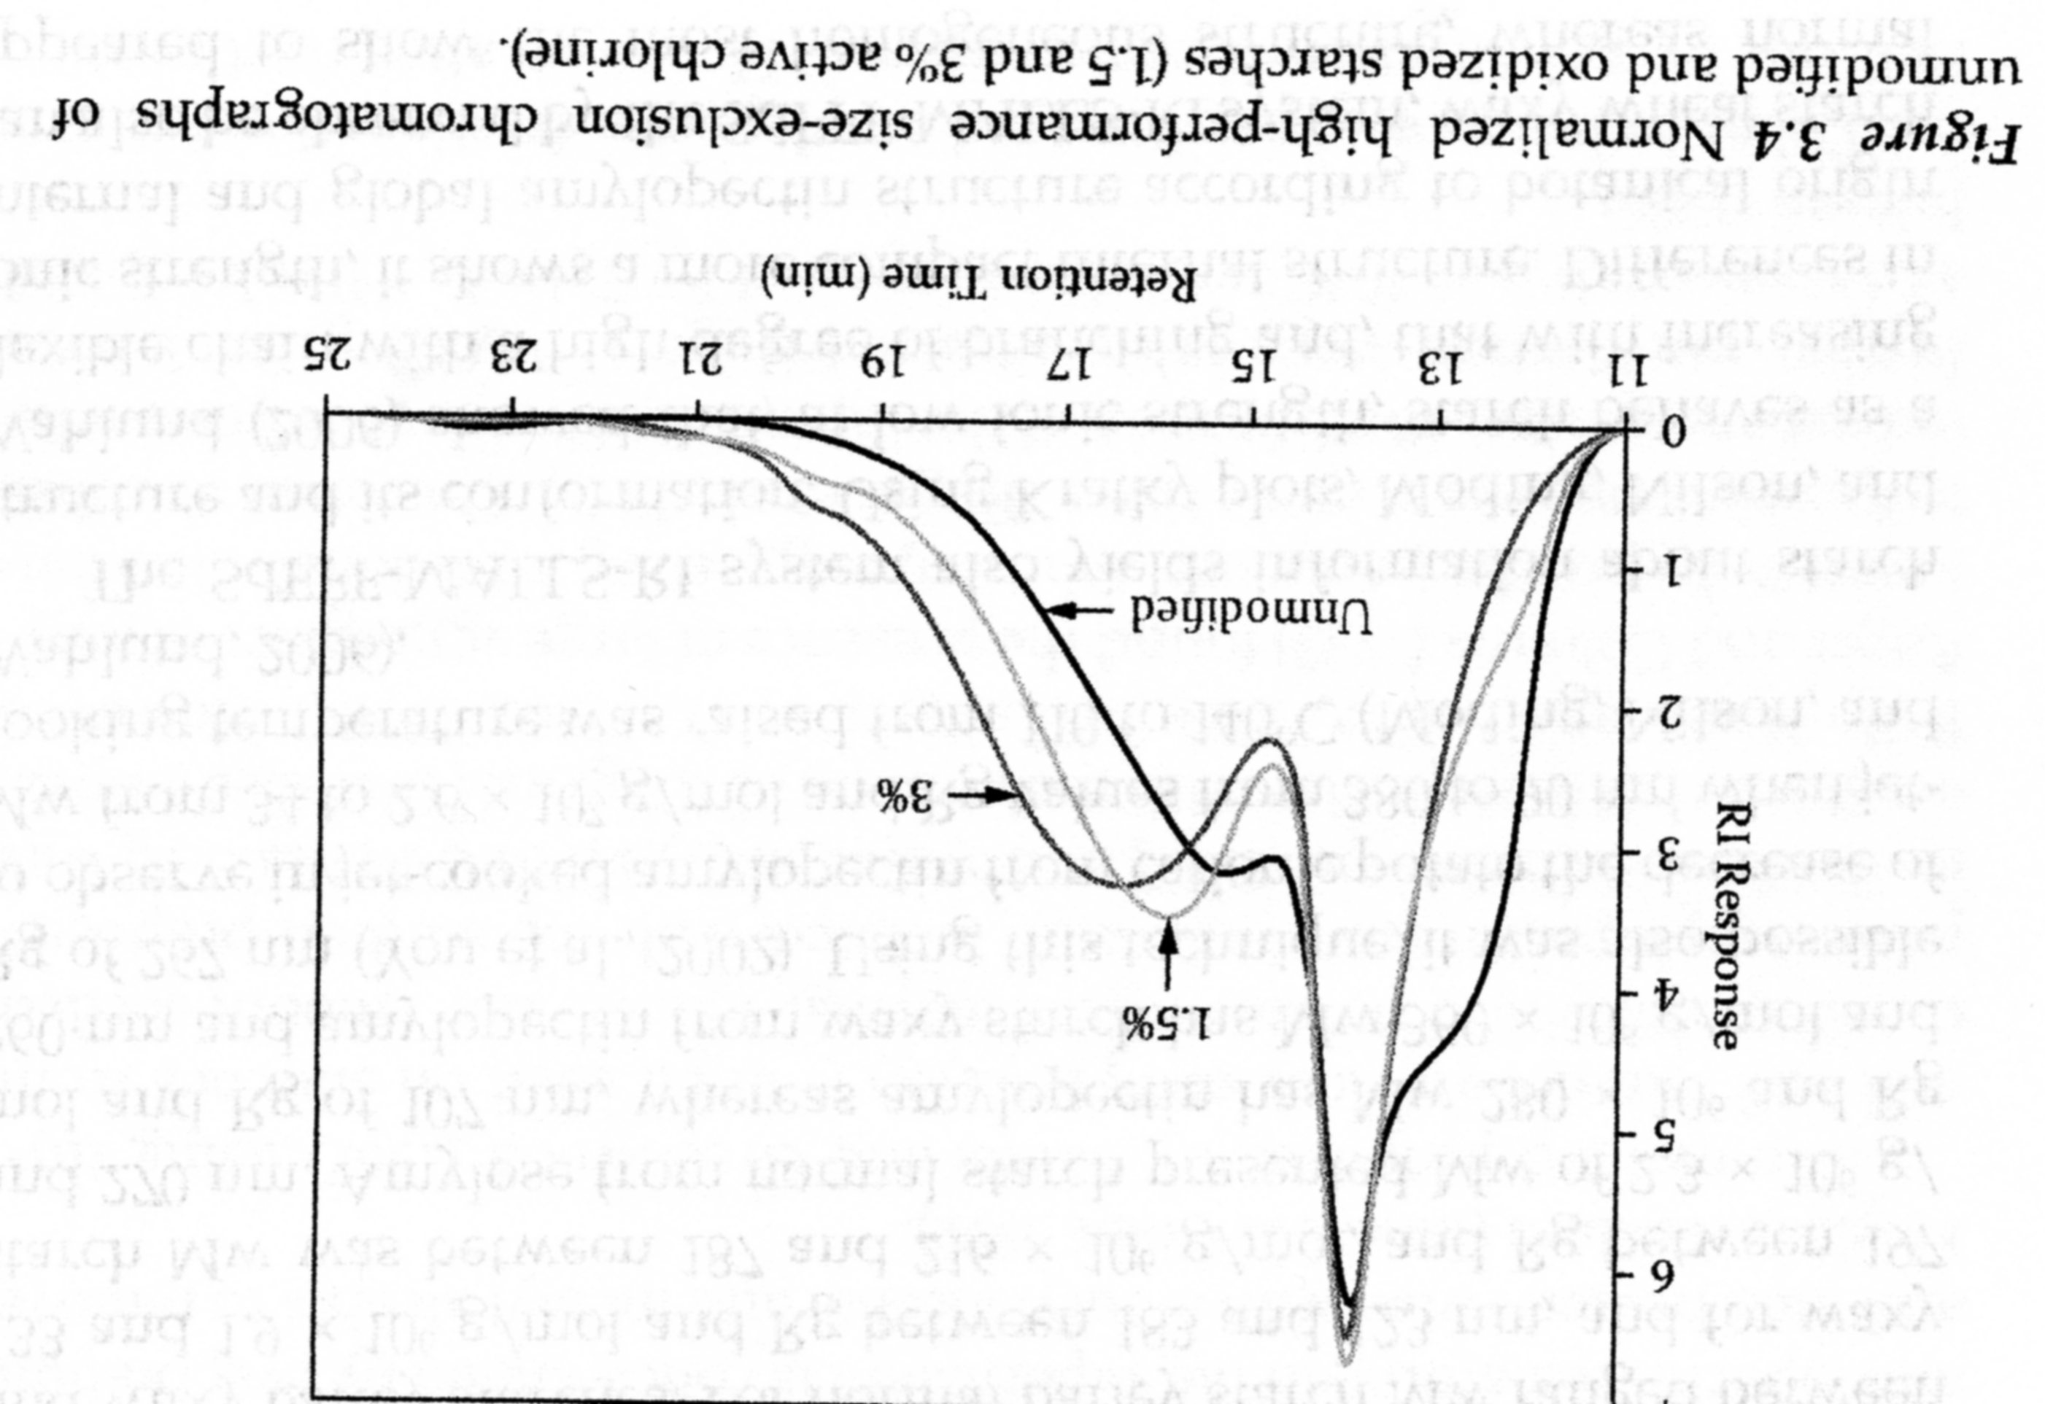
MWD škrobů 1 (metoda GPC)
OXIDACE ŠTĚPÍ HLAVNÍ ŘETĚZEC > SNÍŽENÍ MW

Slide 41
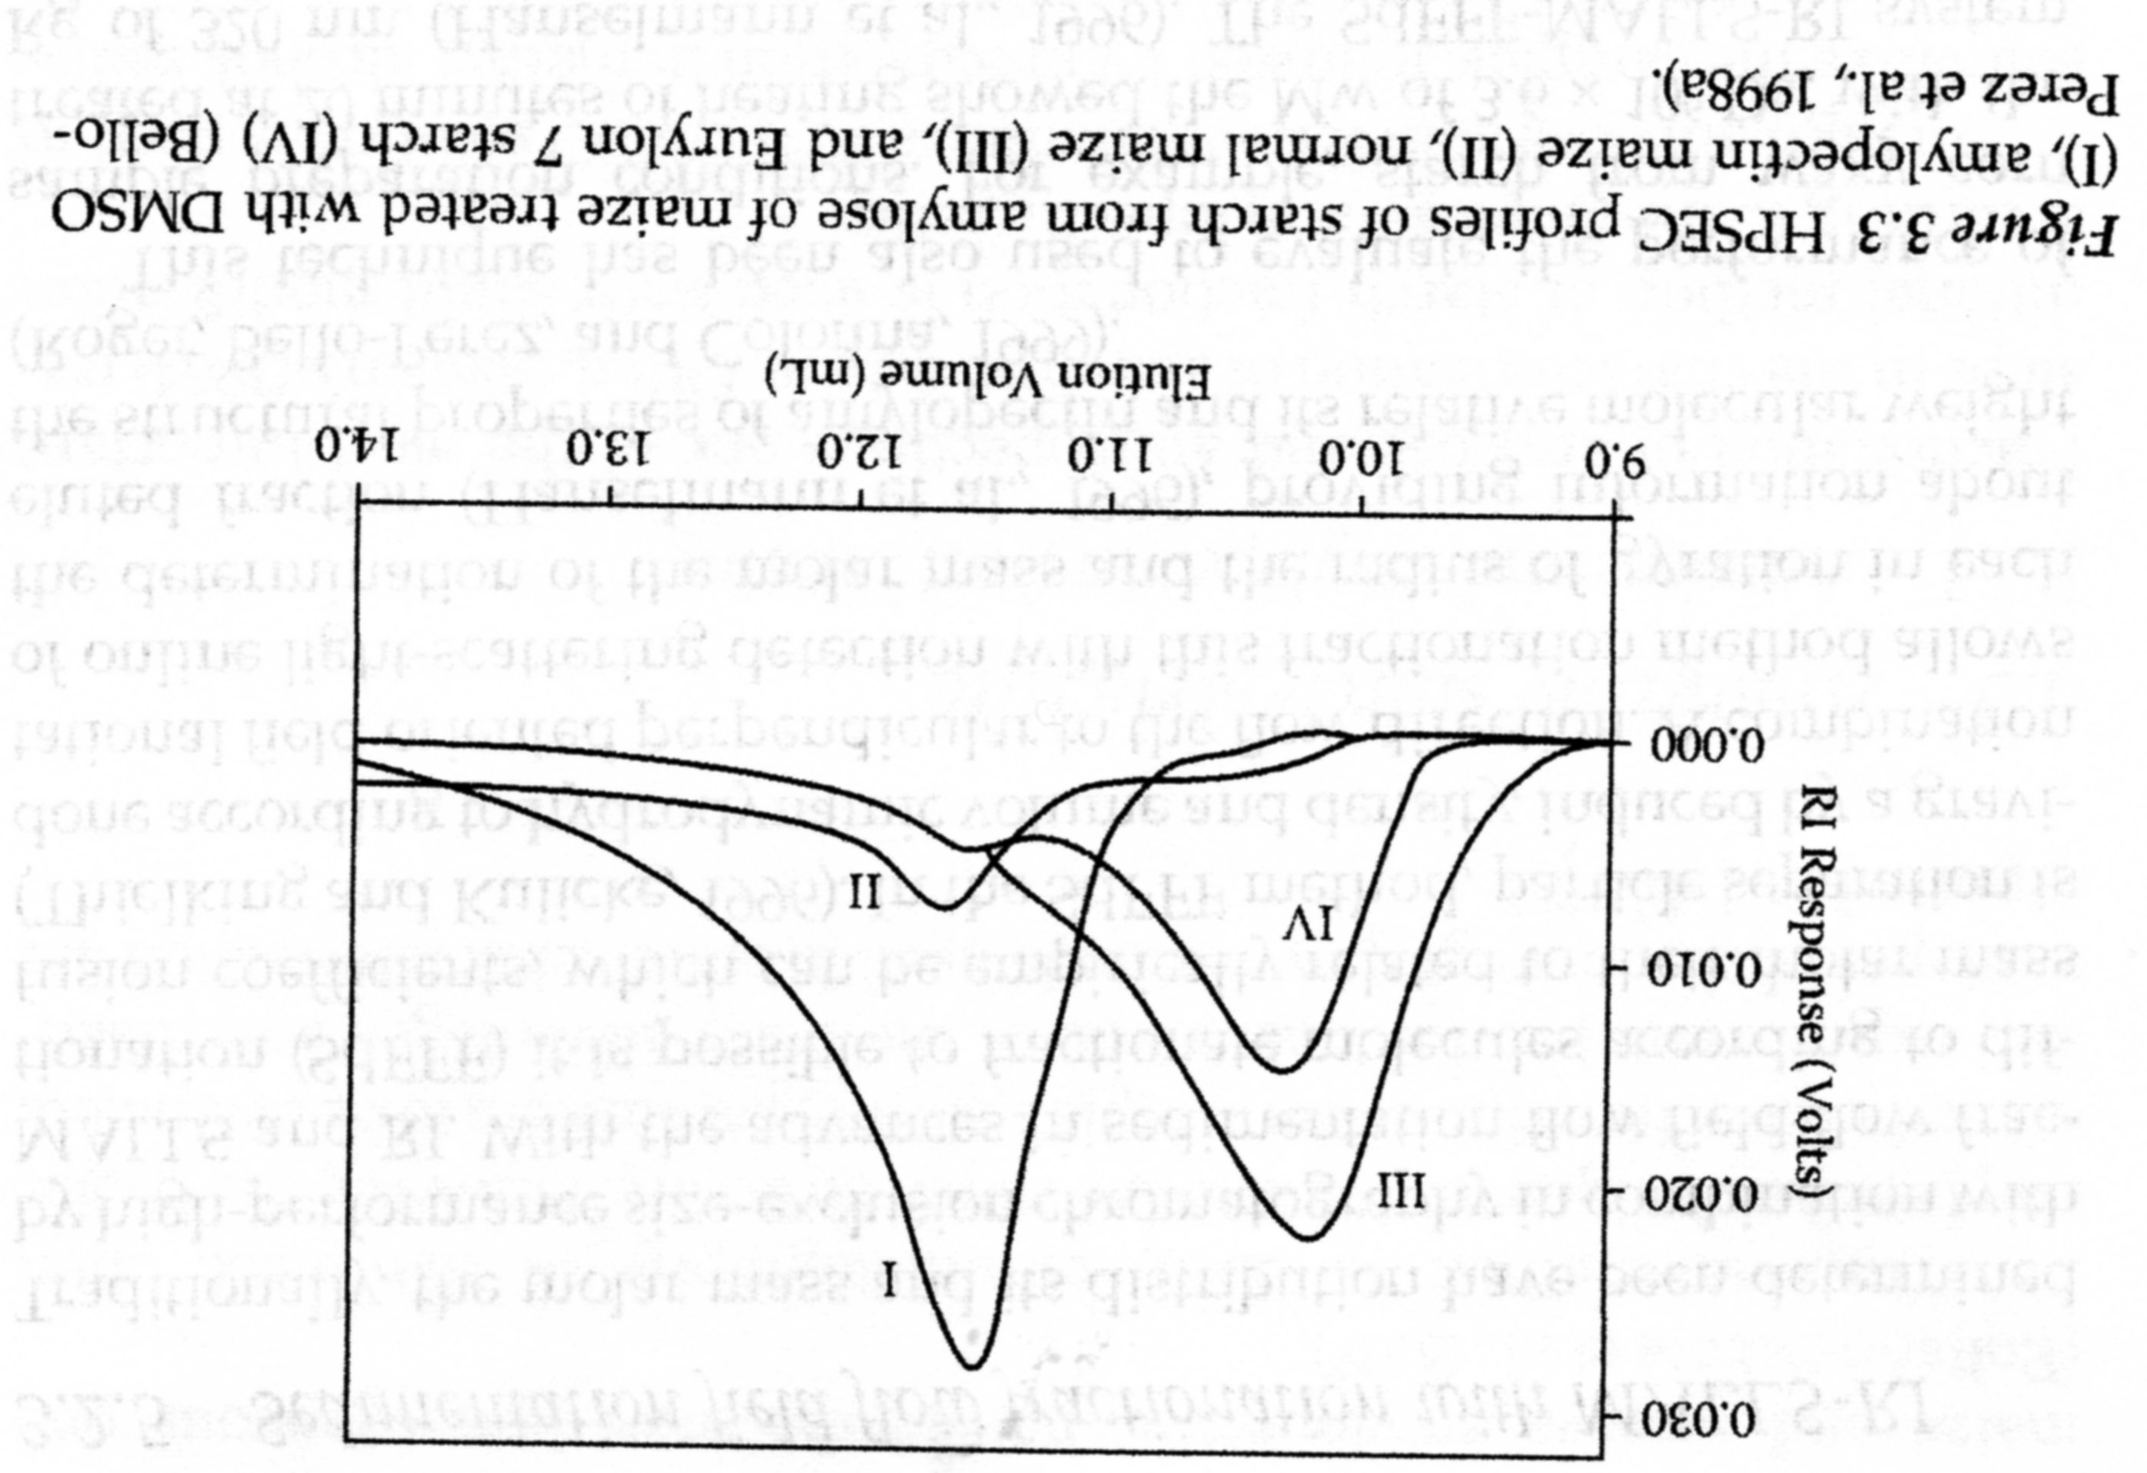
MWD škrobů 2 (metoda GPC)
Co s tím mohl udělat DMSO, to tedy nevím
Různé škroby > různá MWD

Slide 42
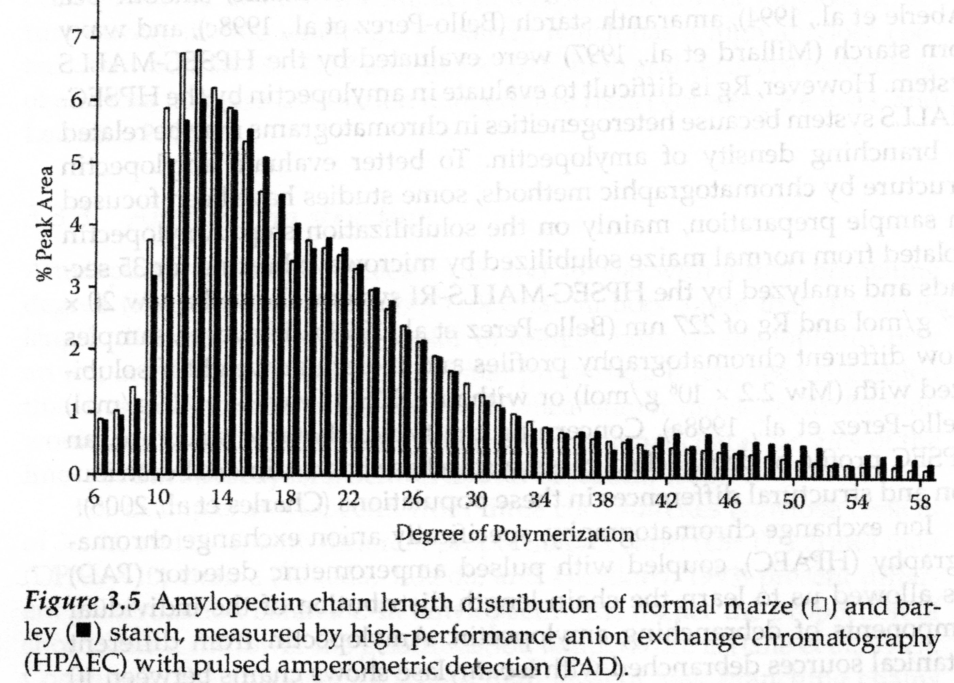
MWD škrobů 3
Různé škroby > téměř stejná MWD
Škrob je PŘÍRODNÍ POLYMER a tak se MWD liší i pro stejné plodiny (zdroje)

Slide 43
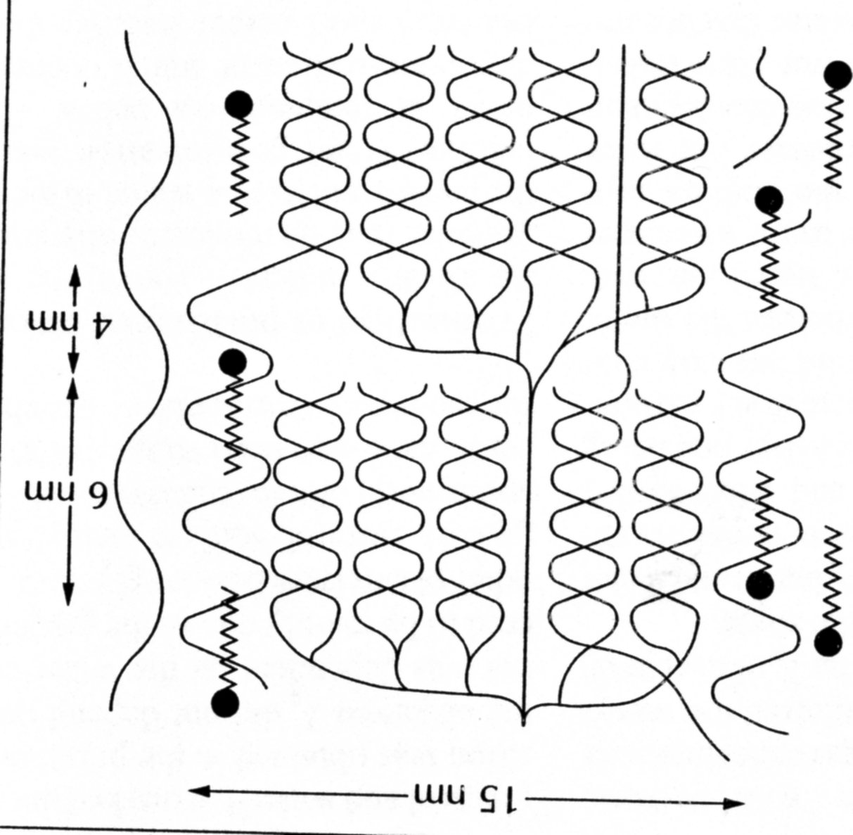
Možné uložení molekul TUKU v obilném škrobu
Molekula tuku v šroubovici amylózy
Mě se toto moc nezdá, protože tuky jsou TRIGLYCERIDY!
Na tři řetězce je v šroubovici asi málo místa?

Slide 44
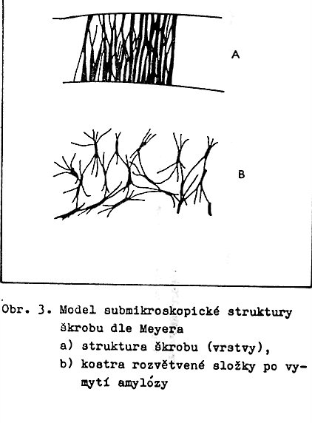
NADMOLEKULÁRNÍ STRUKTURA škrobu
Krystalické části jsou prostoupeny a propojeny částmi amorfními (nekrystalickými), stejně jako je tomu u syntetických SEMIKRYSTALICKÝCH polymerů
Lineární AMYLOZA krystalizuje – vodíkové můstky
Rozvětvený AMYLOPEKTIN – mohou krystalizovat jen větve, pokud jsou dost dlouhé. Základní řetězec může procházet řadou takových krystalických částí.

Slide 45
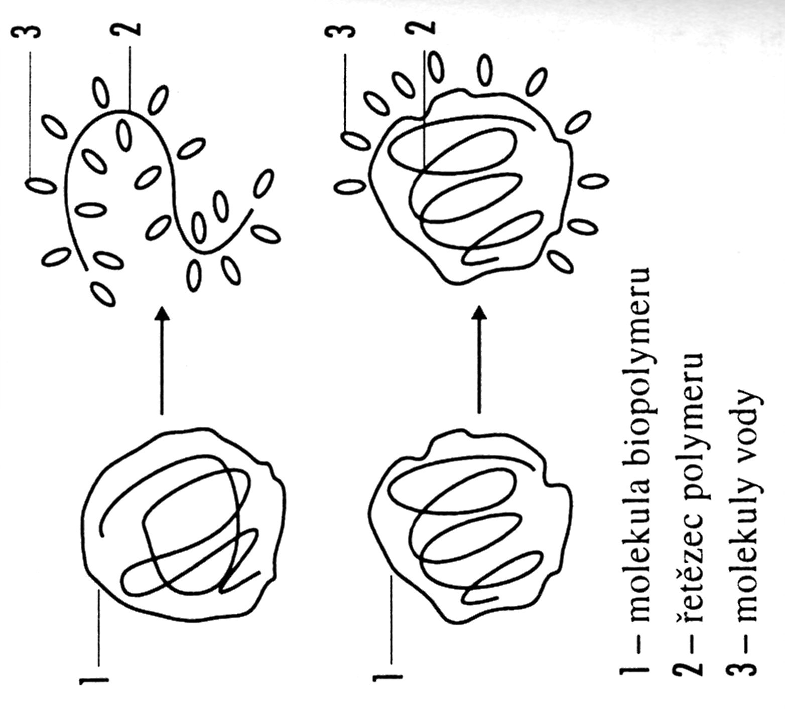
Rozpustnost versus botnání
nebo jiného rozpouštědla (solvatačního činidla)

Slide 46
rozpouštění ŠKROBU
NATIVNÍ ŠKROB není ve STUDENÉ VODĚ rozpustný, má pouze vodu v kapilárách a ve vodíkových můstcích, cca. 14 – 16 % vody
Při vložení nativního škrobu do vody za laboratorní teploty se jen zaplňují další kapiláry vodou
Při zvyšování teploty nad cca. 50 °C BOTNÁ , vodíkové můstky se rozrušují a vzniká DISPERZE ZBOTNANÝCH (hydratovaných) ČÁSTIC VE VODĚ
Po přijetí další vody dojde k plné (maximální pro daný škrob) HYDRATACI, rozpadají se zrna škrobu a vzniká gel (amylopektin) a vysokoviskózní koloidní roztok (amylóza)
Výsledný stav se nazývá MAZOVatění škrobu

Slide 47
Chování škrobu ve vodě
Laboratorní teplota: pouze vratné zaplnění kapilár v zrnu škrobu
Zvyšování teploty: postupná hydratace a rozpad vodíkových můstků, rozpouštění AMYLÓZY, AMYLOPEKTIN pouze botná
Zvyšující se teplota & míchání: rozpad hydratovaných zrn a dosažení „BODU MAZOVATĚNÍ ŠKROBU (peptizace)“
BOD MAZOVATĚNÍ ŠKROBU je charakteristický pro různé škroby

Slide 48
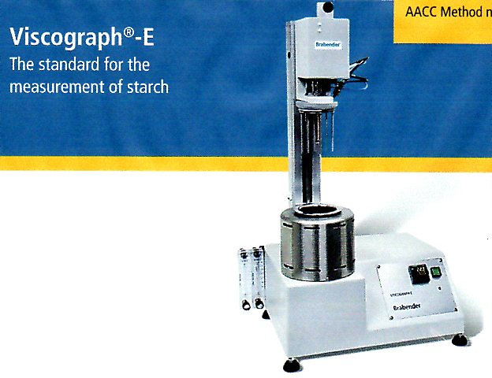
Křivky MAZOVATĚNÍ škrobu ve vodě
Suited for starch and flour
Usage for acid and lye
Small sample size (5 - 15 g)
Short measuring times
Speed (0 - 300 min⁻¹)
Temperature measurement within the sample
Heating / cooling rates of up to 10°C / min
No follow-up costs
Evaluation in BU, mPas, cP or cmg
Upravený ROTAČNÍ VISKOZIMETR

Slide 49
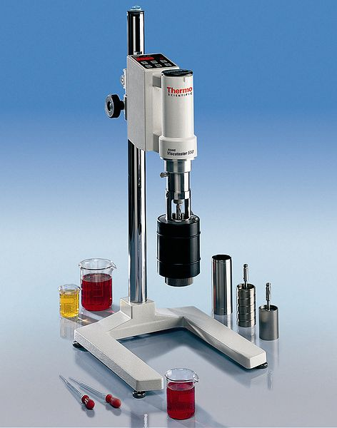
ROTAČNÍ VISKOZIMETR
Upravený ROTAČNÍ VISKOZIMETR
Standardní ROTAČNÍ VISKOZIMETR

Slide 50
SOL > GEL (obecně)
GEL je DISPERZNÍ SOUSTAVA, ve které spojitý DISPERZNÍ PODÍL je prostupuje spojité DISPERZNÍ PROSTŘEDÍ
PŘÍKLADY
PVC pasta > SOL (disperze částic PVC ve směsi změkčovadel) > zahřátí (interakce PVC částic se změkčovadly = ŽELATINACE) > ochlazení > GEL
KLÍH (vyroben z KOLAGENU) > SOL (zředěný roztok v teplé vodě) > zahuštění a ochlazení > KLIHOVÁ GALERTA = GEL
POTRAVINÁŘSTVÍ > ROSOL Z ŽELATINY

Slide 51
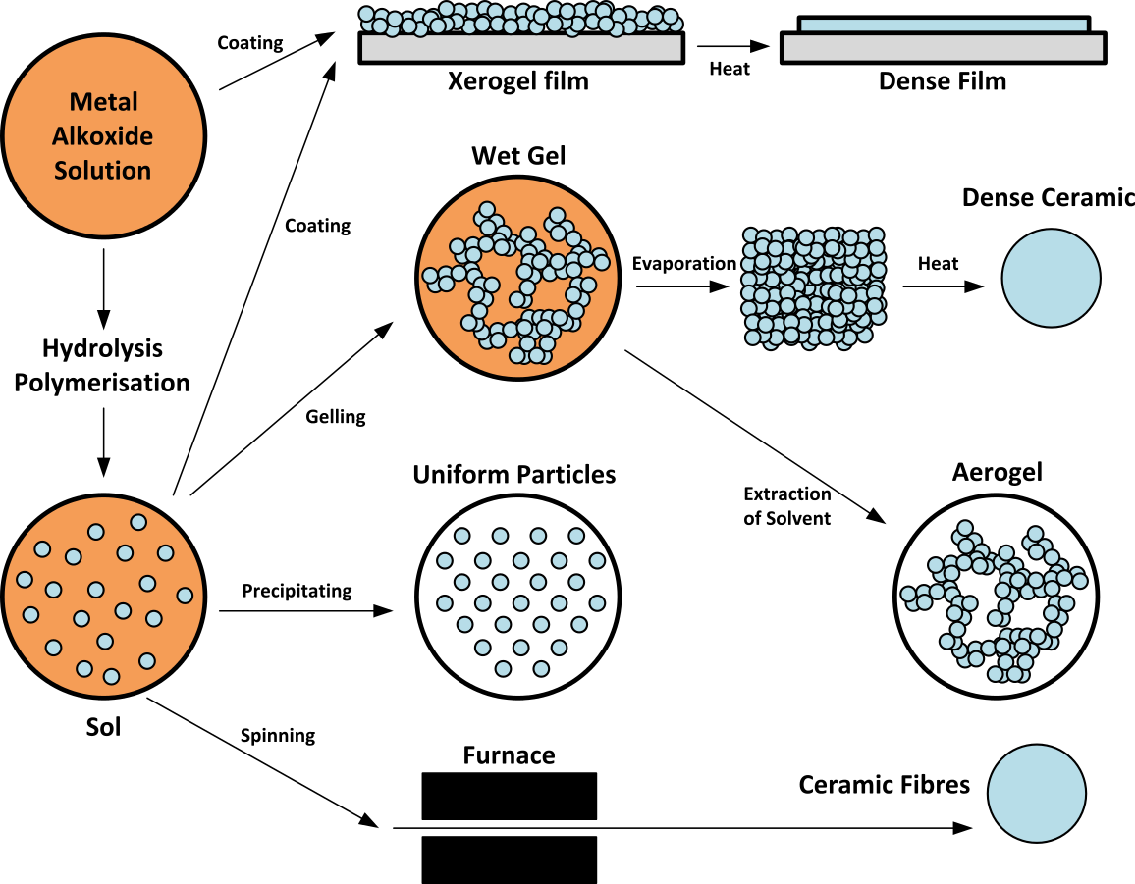
Škrobu se týká toto

Slide 52
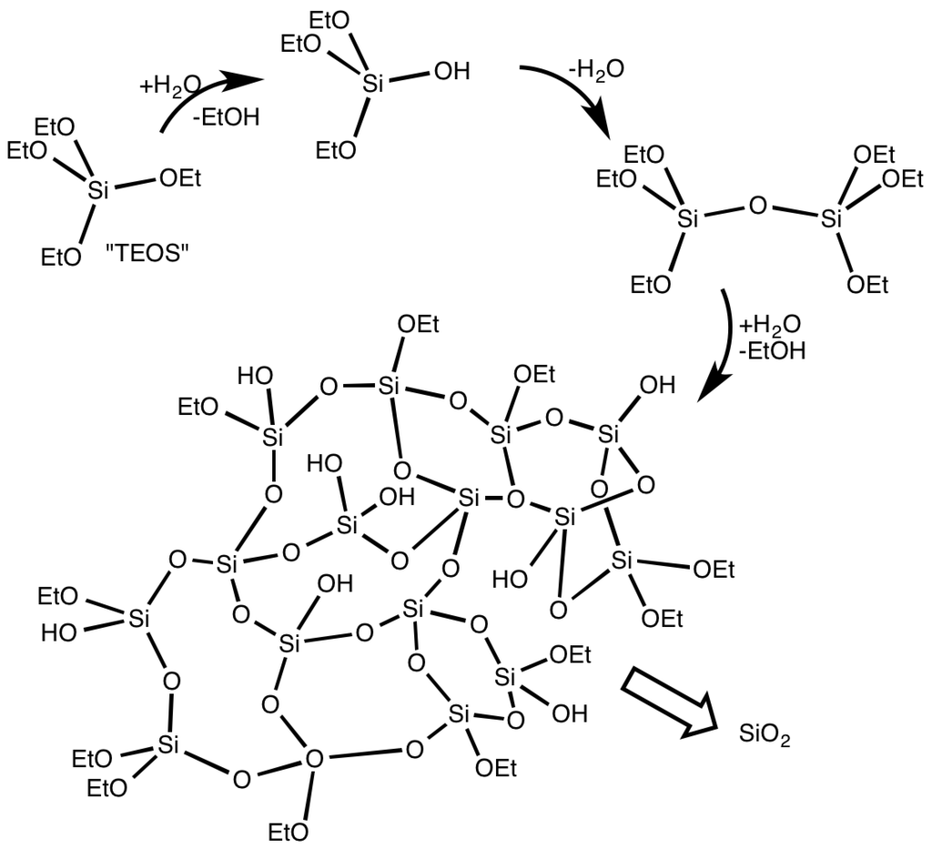
SOL – velké částice v roztoku
Po vyžíhání vznikne pevný GEL

Slide 53
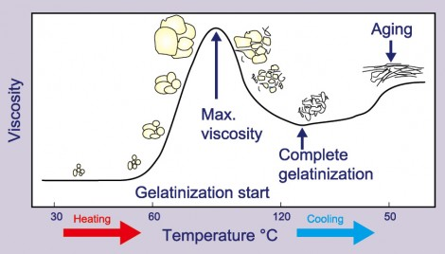
Křivka MAZOVATĚNÍ škrobu ve vodě 5
BOD MAZOVATĚNÍ ŠKROBU
RETROGRADATION
Toto musí být tlaková voda nebo něco s b.v. nad 100 °C!

Slide 54
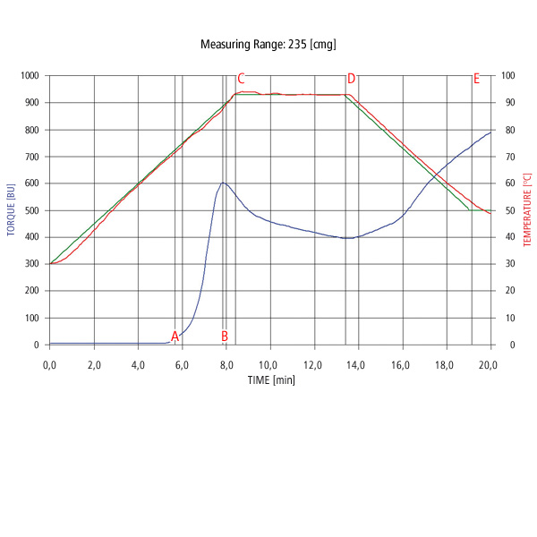
Křivky MAZOVATĚNÍ škrobu ve vodě 1
BOD MAZOVATĚNÍ ŠKROBU
Suited for starch and flour
Usage for acid and lye
Small sample size (5 - 15 g)
Short measuring times
Speed (0 - 300 min⁻¹)
Temperature measurement within the sample
Heating / cooling rates of up to 10°C / min
No follow-up costs
Evaluation in BU, mPas, cP or cmg
Všimněte si PRŮBĚHU TEPLOTY MĚŘENÍ a bodů jejích změn!
Brabender je název VÝROBCE přístrojů v Německu
BU = Brabender Unit

Slide 55
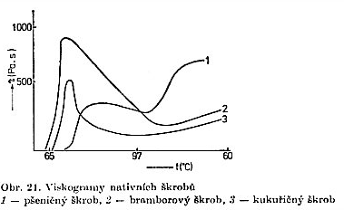
Křivky MAZOVATĚNÍ různých škrobů ve vodě 2
BOD MAZOVATĚNÍ ŠKROBU

Slide 56
Vliv sacharidů a solí na teplotu mazovatění – PROČ ASI?

Slide 57
Vliv sacharidů a solí na teplotu mazovatění – PROČ ASI?
Kukuřičný škrob má normálně hodnoty: 62 – 72 – 67 °C

Slide 58
Chování škrobového mazu ve vodě
Snižování teploty: postupné obnovování vodíkových můstků, hlavně u AMYLÓZY, škrob s vysokým podílem AMYLOPEKTINU (VĚTVENÁ MAKROMOLEKULA) má menší tendenci k RETROGRADACI
U nízkých koncentrací do cca. 3 % vypadávání z roztoku ve formě vloček
U vyšších koncentrací vznik GELU s vysokou viskozitou
Tento proces se nazývá RETROGRADACE a lze ho omezit přídavkem glukózy, tuků, NaNO₃

Slide 59
Křivky MAZOVATĚNÍ škrobu ve vodě 3
BOD MAZOVATĚNÍ ŠKROBU
RETROGRADACE = zvyšování viskozity se snižující se teplotou > VZNIK GELU
SETRVAČNOST PŘI VYPNUTÍ NÁRŮSTU TEPLOTY A PŘEPNUTÍ NA KONSTANTNÍ TEPLOTU
Všimněte si PRŮBĚHU TEPLOTY MĚŘENÍ a bodů jejích změn!

Slide 60
Křivky MAZOVATĚNÍ škrobu ve vodě 4
BOD MAZOVATĚNÍ ŠKROBU
RETROGRADACE = zvyšování viskozity se snižující se teplotou > VZNIK GELU
SETRVAČNOST PŘI VYPNUTÍ NÁRŮSTU TEPLOTY A PŘEPNUTÍ NA KONSTANTNÍ TEPLOTU
Postupné rozpouštění kratších řetězců a jejich difůze do vody + bobtnání zrn > ZVYŠOVÁNÍ VISKOZITY
Rozpad vodíkových můstků mezi řetězci škrobu a hydratace celého zrna, POSTUPNĚ >SOL
Uvolňování zbytku menších hydratovaných útvarů > SOL

Slide 61
Křivka MAZOVATĚNÍ škrobu ve vodě 5
BOD MAZOVATĚNÍ ŠKROBU
RETROGRADATION

Slide 62
Křivka MAZOVATĚNÍ škrobu ve vodě 6
BOD MAZOVATĚNÍ ŠKROBU
RETROGRADATION

Slide 63
Křivka MAZOVATĚNÍ škrobu ve vodě 7
BOD MAZOVATĚNÍ ŠKROBU
RETROGRADATION

Slide 64
Křivka MAZOVATĚNÍ škrobu ve vodě 8
BOD MAZOVATĚNÍ ŠKROBU
RETROGRADATION

Slide 65
MAZOVATĚNÍ škrobu ve vodě 9
Těsto
MAZOVATĚNÍ
Postupné štěpení enzymy

Slide 66
Křivka MAZOVATĚNÍ škrobu ve vodě 11
BOD MAZOVATĚNÍ ŠKROBU
RETROGRADATION

Slide 67
MAZOVATĚNÍ škrobu ve vodě - metoda Brabender používaná ve firmě Lyckeby Amylex Horažďovice 1
Následují tři reálné vzorky mazovatění bramborových škrobů
Výsledky jsou uvedeny pouze pro jeden z nich

Slide 68
MAZOVATĚNÍ škrobu ve vodě - metoda Brabender používaná ve firmě Lyckeby Amylex Horažďovice 2

Slide 69
MAZOVATĚNÍ škrobu ve vodě - metoda Brabender používaná ve firmě Lyckeby Amylex Horažďovice 3

Slide 70
MAZOVATĚNÍ škrobu ve vodě - metoda Brabender používaná ve firmě Lyckeby Amylex Horažďovice 4

Slide 71
MAZOVATĚNÍ škrobu ve vodě - metoda Brabender používaná ve firmě Lyckeby Amylex Horažďovice 5

Slide 72
MAZOVATĚNÍ škrobu ve vodě- metoda Brabender používaná ve firmě Lyckeby Amylex Horažďovice
Jedná se o metodu firmy Brabender, která ovšem může být upravována – viz:
https://www.brabender.com/en/food/products/viscometers/classify-the-gelatinisation-of-starch-viscograph-e/( můžete měnit navážku, rychlost ohřevu i dobu zdržení). Křivky, které jsme poslali, jsou dělány „základní“ metodikou, tj. rychlost ohřevu i chlazení byla 1,5 stC/min + doba zdržení 30 min.

Slide 73
Jiný typ viskozimetru na měření bodu mazovatění škrobu 1

Slide 74
Jiný typ viskozimetru na měření bodu mazovatění škrobu 2
RŮZNÉ DRUHY KUKUŘICE
Přechod GEL > SOL
VISKOZITA UDÁNA V JEDNOTKÁCH SI!

Slide 75
Princip barevné reakce roztoku škrobu s jódem 1
AMYLÓZA
Helixová struktura částečně zachovaná v klubcích makromolekuly
Interakce I₃⁻¹ a/nebo I₅⁻¹ s touto strukturou
„Charge transfer complex“
Změna barvy jódu na tmavě modrou
Využití při jodometrických titracích

Slide 76
Princip barevné reakce roztoku škrobu s jódem 2
AMYLOPEKTIN
Změna barvy jódu na ČERVENOU
HYPOTÉZA:
Vazba je labilnější než pro amylózu,
Jód je situován mezi jednotlivými větvemi makromolekul

Slide 77
Barevná reakce škrobu 1
Nad 70 °C zbarvení mizí > škrobový maz je nutno ochladit (nejlépe na pokojovou teplotu), aby se reakce barevně projevila
I₂(l) + I⁻(aq) <---> I₃⁻(aq) I₃⁻(aq) <---> starch I₃⁻ complex --------------------------------------... I₂(l) + I⁻(aq) <---> starch I₃⁻ complex

Slide 78
Barevná reakce škrobu 2
Amylose in starch is responsible for the formation of a DEEP BLUE COLOR in the presence of iodine. The iodine molecule slips inside of the amylose coil. Iodine - KI Reagent: Iodine is not very soluble in water, therefore the iodine reagent is made by dissolving iodine in water in the presence of potassium iodide. This makes a linear triiodide ion complex with is soluble that slips into the coil of the starch causing an intense blue-black color.

Slide 79
Barevná reakce škrobu 3
Nad 70 °C zbarvení mizí > škrobový maz je nutno ochladit (nejlépe na pokojovou teplotu), aby se reakce barevně projevila
I₂(l) + I⁻(aq) <---> I₃⁻(aq) I₃⁻(aq) <---> starch I₃⁻ complex --------------------------------------... I₂(l) + I⁻(aq) <---> starch I₃⁻ complex

Slide 80
Barevná reakce škrobu v analytické chemii
Důkaz škrobu v potravinách a rostlinném materiálů
Důkaz jodu
Jodometrická titrace
The triiodide ion solution is then titrated against standard thiosulfate solution to give iodide again using starch indicator:
I₃⁻ + 2 e⁻ ⇌ 3 I⁻ (Eº = + 0.5355 V)Together with reduction potential of thiosulfate:^{[1]}
S₄O₆²⁻ + 2 e⁻ ⇌ 2 S₂O₃²⁻ (Eº = + 0.08 V)
The overall reaction is thus:
I₃⁻ + 2 S₂O₃²⁻ → S₄O₆²⁻ + 3 I⁻ (Eº = + 0.4555 V) For simplicity, the equations will usually be written in terms of aqueous molecular iodine rather than the triiodide ion, as the iodide ion did not participate in the reaction in terms of mole ratio analysis.

Slide 81
Proč modifikujeme škrob
Vysoká viskozita i při nízkých koncentracích
Nízká dispergovatelnost a rozpustnost škrobových zrn
Silná tendence vytvářet tuhý, trojrozměrně provázaný gel (někdy je toto ale výhodné > PUDINK)

Slide 82
AMYLÓZA & AMYLOPEKTIN
HLAVNÍ ŘETĚZEC
VĚTVENÍ
KDE JSOU POTENCIÁLNÍ REAKČNÍ CENTRA V TĚCHTO MAKROMOLEKULÁCH

Slide 83
Amylosa
Vytváří šroubovici neboli helix
Šest jednotek GLUKOSY na jednu otočku (závit)
Vazba 1 → 4 přes –OH
300 – 1000 jednotek v makromolekule

Slide 84
Amylosa
Intramolekulární VODÍKOVÉ MŮSTKY
Tyto MŮSTKY jdou přes – OH skupiny, ne přes molekuly vody.
Voda dělá můstky MŮSTKY hlavně mezi makromolekulami amylózy, ale nejen tam (zapojí se i AMYLOPEKTIN).
KYSLÍK

Slide 85
AmyloPEKTIN
neVytváří šroubovici neboli helix
Vazba 1 → 6 přes –OH a přes – CH₂OH v místě rozvětvení
Vazba 1 → 4 přes –OH v hlavním i bočních řetězcích
15 – 25 jednotek ve větvích

